Slide 1
T2/T2S Consolidation Εκπαιδευτικό Σεμινάριο
Αθήνα, 21/12/2021

Slide 2
Περιεχόμενα - Agenda
1
Μεταφορές Ρευστότητας / Liquidity Transfers
2
Εργάσιμη Ημέρα / Business Day
3
CLM – Εισαγωγή/Κατάσταση συναλλαγών
4
RTGS – Εισαγωγή/Κατάσταση συναλλαγών
5
Σύνδεση U2A χρήστη
6
Λειτουργίες Common Components
7
Οθόνες CLM και RTGS
8
Βασικά σενάρια δοκιμών

Slide 3

Liquidity Transfers
Πληροφορίες για τα Liquidity Transfers
Liquidity Transfer μπορεί να είναι
Immediate
Standing order
Automated
Rule-based

Slide 4
Περιεχόμενα - Agenda
1
Μεταφορές Ρευστότητας / Liquidity Transfers
2
Εργάσιμη Ημέρα / Business Day
3
CLM – Εισαγωγή/Κατάσταση συναλλαγών
4
RTGS – Εισαγωγή/Κατάσταση συναλλαγών
5
Σύνδεση U2A χρήστη
6
Λειτουργίες Common Components
7
Οθόνες CLM και RTGS
8
Βασικά σενάρια δοκιμών

Slide 5
Business Day
1. Η Εργάσιμη Ημέρα περιγράφεται αναλυτικά στο BDM-UDFS
Start of Day
18:45 – 19:00/19:30
Αλλαγές
CLM RTS
19:00 -18:00
RTGS RTS I
19:30 - 02:30
Περισσότερες ώρες για
Διατραπεζικές πληρωμές
Πελατειακές πληρωμές και
Συναλλαγές Συμψηφιστικών Συστημάτων
Maintenance Window (MW)
Προαιρετικό Maintenance Window
Προαιρετικό από Δευτέρα-Παρασκευή
Αν ενεργοποιηθεί θα είναι 03:00-05:00CET
CLM RTS
Συνεχίζεται μέχρι τις 18:00
RTGS RTS II
02:30 - 18:00
Υποχρεωτικό Maintenance Window
02:30 Σάββατο μέχρι 02:30 Δευτέρα
End of Day
18:00 - 18:45

Slide 6
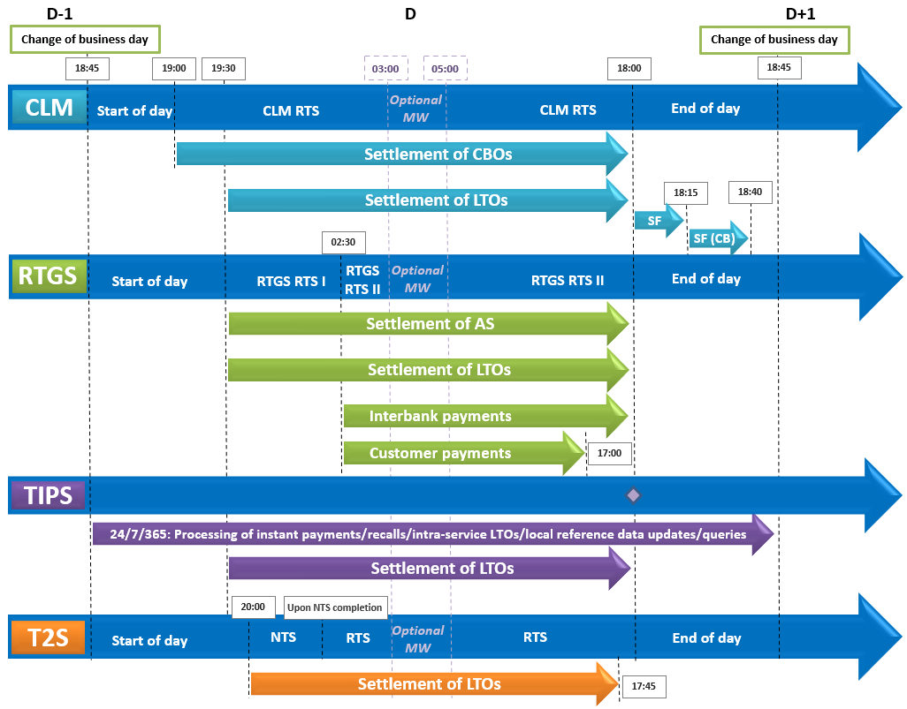
Business Day

Slide 7
Business Day
Period
CLM
RTGS
SoD
18:45 - 19:00/19:30
18:45*
Αλλαγή της business day
Revalidation των warehoused payments
Εκτέλεση των Standing Order LTs για τον διακανονισμό των CBOs
18:45*
Αλλαγή της business day
Revalidation των warehoused πληρωμών
CLM RTS
19:00 -18:00
RTGS RTS I
19:30 - 02:30
19:00*
Reimbursement των marginal lending, υπολογισμός και posting των τόκων
Refunding των overnight deposit, υπολογισμός και posting των τόκων
Δημιουργία των Automated LTOs για να τραβήξει ο MCA ρευστότητα από τον linked RTGS DCA στην περίπτωση queued/pending CBOs
Δημιουργία Rule-Based LT στην περίπτωση υπολοίπου εκτός floor ή ceiling
Έναρξη διακανονισμού των CBOs
19:30*
Έναρξη processing των immediate, rule-based και automated liquidity transfers
Σημείωση: Liquidity transfers προς το T2S διακανονίζονται μετά τις 20:00 (με το event C1S0)
19:30*
Processing των standing order LTs προς τους sub-accounts (AS settlement procedure C) και technical accounts (AS settlement procedure D)
Διακανονισμός των AS transfer orders των procedures A, B, C, D και E
Εκτέλεση Automated LTs από RTGS προς CLM λόγω pending/queued CBOs.
Processing των standing order liquidity transfers που έχουν οριστεί για το άνοιγμα της ημέρας
Εκτέλεση των LTs από το CLM στο RTGS
Processing των immediate liquidity transfers
*Ξεκινούν 15 λεπτά αργότερα την 1^{η} εργάσιμη ημέρα κάθε περιόδους τήρησης Ελάχιστων Αποθεματικών

Slide 8
Business Day
Period
CLM
RTGS
CLM RTS
Συνεχίζεται μέχρι της 18:00
RTGS RTS II
02:30 - 18:00
02:30 (συνεχίζουν τα παρακάτω)
Processing των immediate, rule-based και automated liquidity transfers
Processing των CBOs
02:30
Processing των AS transfer orders και liquidity transfer orders
02:30
Processing των interbank πληρωμών
Processing των customer πληρωμών
17:00 Cut-off των customer πληρωμών
Closure of settlement για customer payment orders
18:00 Cut-off του CLM RTS
Processing των standing order liquidity transfers που έχουν οριστεί για το κλείσιμο της ημέρας
Closure of settlement των immediate, rule-based, automated liquidity transfers και CBOs (εκτός από SFs, connected payments και credit line modifications)
Σημείωση: Liquidity transfers προς το T2S μετά τις 17:45 θα απορρίπτονται Reservation modifications και payment orders (εκτός από SFs, connected payments και credit line modifications) που δεν είναι σε final status θα απορρίπτονται
18:00 Cut-off RTS II
Closure of settlement για interbank payment orders, AS transfer orders και liquidity transfers
Η ρευστότητα που υπάρχει στους sub-accounts μεταφέρεται στους linked RTGS DCAs
Processing των standing order liquidity transfers που έχουν οριστεί για το κλείσιμο της ημέρας
18:00 Data propagation του CLM και RTGS (T2DP)

Slide 9
Business Day
Period
CLM
RTGS
EoD
18:00 - 18:45**
18:00
Συλλογή των General Ledgers (GL) από RTGS, TIPS και T2S
Αποστολή των GLs στις Κεντρικές Τράπεζες
18:00
Δημιουργία των reports που είναι προγραμματισμένα για το EoD
Αποστολή στο CLM των RTGS general ledger
18:15**
Cut-off των Standing Facilities (για τα μέλη)
18:40**
Cut-off των Standing Facilities (για τις Κεντρικές Τράπεζες)
Closure of settlement των connected payments και credit line modifications
Υπολογισμός του συνολικού υπολοίπου στο EoD για τα μέλη (λαμβάνοντας υπόψη τα υπόλοιπα που έλαβε το CLM μέσω GLs από RTGS, TIPS και T2S)
Υπολογισμός του μέσου ημερήσιου υπολοίπου για τα Ελάχιστα Αποθεματικά
Δημιουργία των reports που είναι προγραμματισμένα για το EoD
Αποστολή των CLM GL στις Κεντρικές Τράπεζες

Slide 10
Business Day
Period
CLM
RTGS
Maintenance Window (MW)
Υποχρεωτικό
2:30 - 2:30
(Σαββατοκύριακα &
Κλειστές ημέρες τουTARGET)
Προαιρετικό
3:00 - 5:00
Files και messages που στέλνονται A2A mode θα γίνονται parked στις ουρές του NSP μέχρι το τέλος του maintenance window.
Files και messages που στέλνονται A2A mode θα γίνονται parked στις ουρές του NSP μέχρι το τέλος του maintenance window.
Κατά την διάρκεια του MW: Δεν είναι δυνατή η πρόσβαση στα CLM, RTGS και T2S GUIs, καθώς και στο CRDM και DWH.

Slide 11
Περιεχόμενα - Agenda
1
Μεταφορές Ρευστότητας / Liquidity Transfers
2
Εργάσιμη Ημέρα / Business Day
3
CLM – Εισαγωγή/Κατάσταση συναλλαγών
4
RTGS – Εισαγωγή/Κατάσταση συναλλαγών
5
Σύνδεση U2A χρήστη
6
Λειτουργίες Common Components
7
Οθόνες CLM και RTGS
8
Βασικά σενάρια δοκιμών

Slide 12
CLM – Εισαγωγή/Κατάσταση συναλλαγών
Message Type Period | camt.050 | camt.050 OND requests | Reservations: camt.048 και camt.049 | queries (συμπεριλαμβανομένου του admi.005)
SoD 18.45 - 19.00 | Αρχικά parked, και στη συνέχεια rejected στις 19.00 (CRTI) | Αρχικά parked, και στη συνέχεια rejected στις 19.00 (CRTI) | parked | processed
CLM RTS 19.00 - 19.30 | parked | parked | processed | processed
CLM RTS 19.30 - 18.00 | processed | processed | processed | processed
Maintenance window | parked | parked | parked | rejected
EoD 18.00 - 18.15 | rejected | processed | rejected | processed
EoD 18.15 - 18.40 | rejected | rejected | rejected | processed
EoD 18.40 - 18.45 | rejected | rejected | rejected | processed

Slide 13
RTGS – Εισαγωγή/Κατάσταση συναλλαγών
Message Type Period | camt.050 | pacs.008 τρέχουσας ημέρας | pacs.004/ 009/010 τρέχουσας ημέρας | camt.007/ 056 | camt.029 | camt.021 | pain.998_ASTI | camt.025 (AS procedure A/B) | limits και reservations: camt.011/012/048/049 | queries (ισχύει και για admi.005)
SoD 18.45 to 19.30 | Αρχικά parked, και στη συνέχεια rejected στις 19.00 (CRTI) | parked | parked | parked | parked | Αρχικά parked, και στη συνέχεια rejected στις 19.30 (RRTI) | parked | parked | parked | processed
RTS 1 19.30 to 02.30 | Αρχικά parked, και στη συνέχεια processed στις 19.3x (RESO) | processed, αλλά parked σε επίπεδο μεταφοράς ρευστότητας | processed, αλλά parked σε επίπεδο μεταφοράς ρευστότητας | processed | processed | rejected πριν τις 19.3x (RESO); processed αν αποσταλεί μετά τις 19.3x (RESO) | AS procedures A, B and E: processed; AS procedures C and D: first parked, then processed at 19.3x (RESO) | processed | processed | processed
Maintenance window | parked | parked | parked | parked | parked | parked | parked | parked | parked | rejected
RTS 2/settlement window for interbank and customer payments 02.30 to 17.00 | processed | processed | processed | processed | processed | processed | processed | processed | processed | processed
RTS 2/settlement window for interbank payments 17.00 to 18.00 | processed | rejected | processed | processed | processed | processed | processed | processed | processed | processed
EoD 18.00 to 18.45 | rejected | rejected | rejected | rejected | processed | rejected | rejected | rejected | rejected | processed

Slide 14
Περιεχόμενα - Agenda
1
Μεταφορές Ρευστότητας / Liquidity Transfers
2
Εργάσιμη Ημέρα / Business Day
3
CLM – Εισαγωγή/Κατάσταση συναλλαγών
4
RTGS – Εισαγωγή/Κατάσταση συναλλαγών
5
Σύνδεση U2A χρήστη
6
Λειτουργίες Common Components
7
Οθόνες CLM και RTGS
8
Βασικά σενάρια δοκιμών

Slide 15
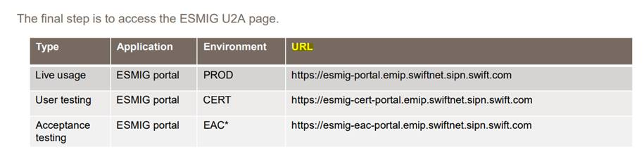
Σύνδεση U2A χρήστη
1. Κείμενο για την ορθής διαμόρφωσης ESMIG χρηστών και την είσοδο τους μέσω web portal (4CBs):
ESMIG U2A Qualified Configurations
2. Οδηγός της SWIFT: U2A Setup Guide-Step by Step

Slide 16
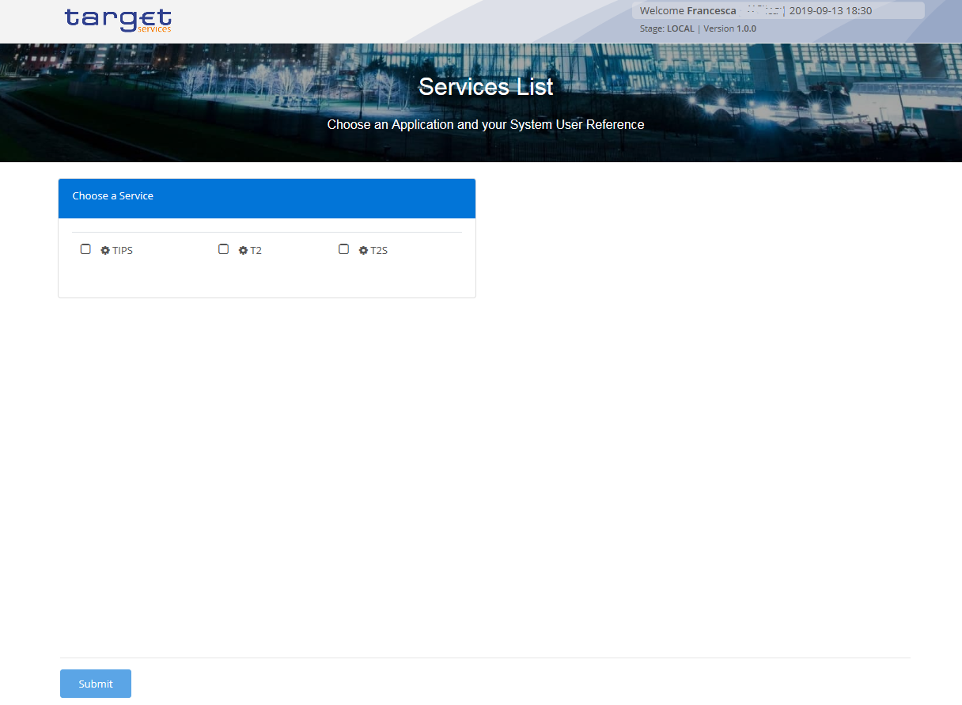
Σύνδεση U2A χρήστη
Το ESMIG portal είναι η αρχική σελίδα που διασφαλίζει την ορθή δρομολόγηση στο web application σύμφωνα με τα δικαιώματα πρόσβασης του χρήστη.
Κάθε application είναι συνδεδεμένο ένα προς ένα με συγκεκριμένο privilege (καταχωρημένο στο CRDM) :
Δηλ. CRDM_Access, CLM_Access, RTGS_Access, TIPS_Access, DMT_Access
Παράδειγμα χρήστη με πρόσβαση στο TIPS, T2 και Τ2S.

Slide 17
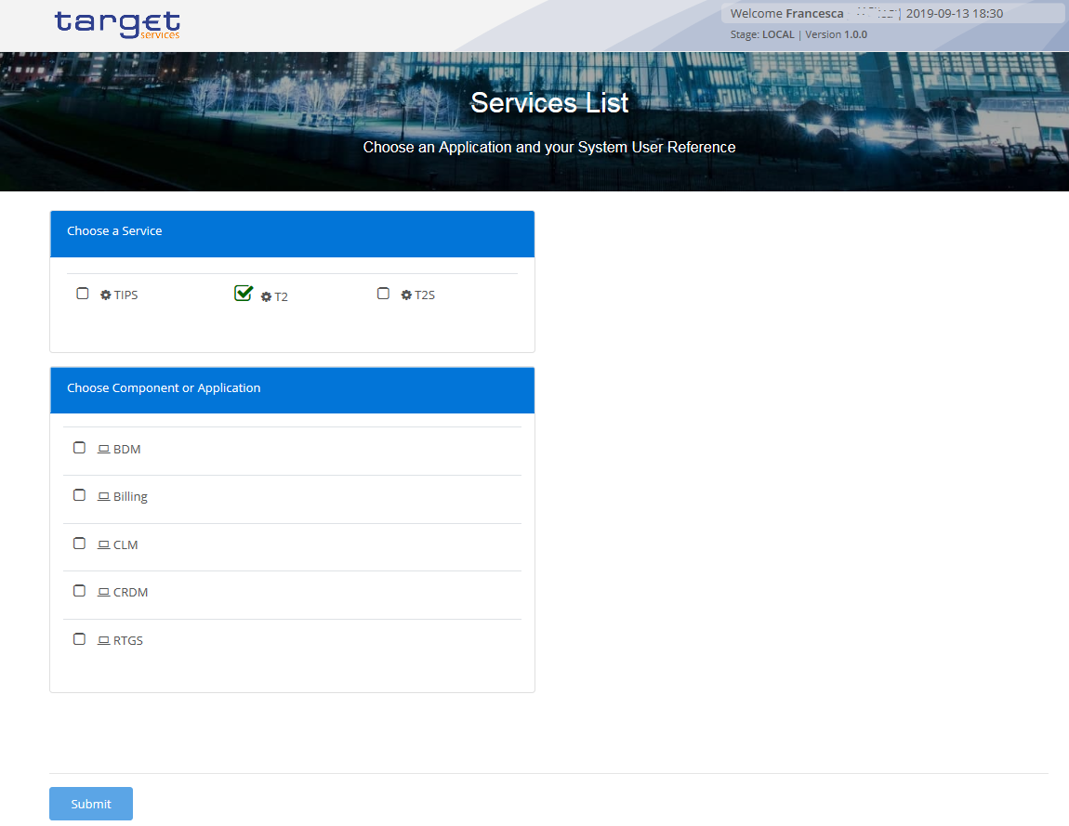
Σύνδεση U2A χρήστη
Αφού επιλέξετε το Service που επιθυμείτε, ανοίγουν οι επιλογές κάτω από το μενού «Choose Component or Application» σύμφωνα με τα δικαιώματα πρόσβασης του χρήστη.
Η πλήρης λίστα των Components/Applications είναι:
Business Day Management
CLM
CRDM
Data Migration Tool
Data Warehouse
RTGS
Trouble Management System
Legal Archiving
Billing

Slide 18

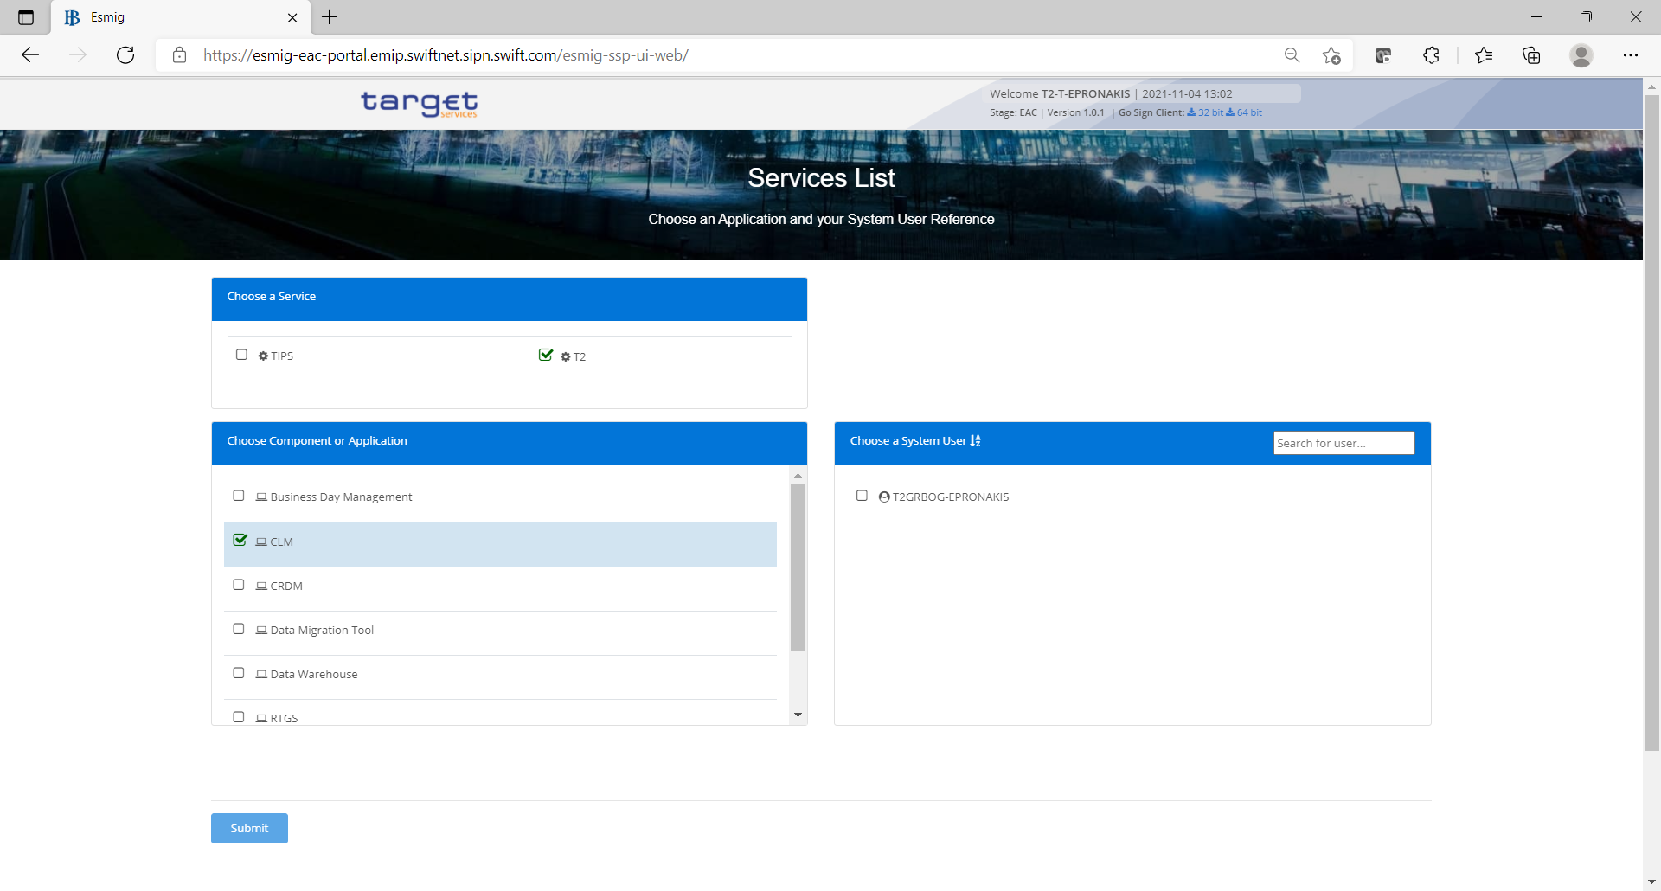
Σύνδεση U2A χρήστη
Διεύθυνση Συστημάτων Πληρωμών και Διακανονισμού

Slide 19
Σύνδεση U2A χρήστη
Μπορούν να ανοιχθούν περισσότερα του ενός Component συγχρόνως, με ένα Sign-Ιn session.
Τα παράλληλα ανοιγμένα Component είναι όλα ενεργά για τον ίδιο χρήστη και συγκεκριμένα στον χρήστη που επιλέχθηκε για να ανοίξει το 1^{ο} Component κατά το log in. Αν χρειάζεται να συνδεθεί άλλος χρήστης θα πρέπει υποχρεωτικά να αποσυνδεθεί ο συνδεδεμένος και στη συνέχεια να συνδεθεί ο άλλος.
Αν ο χρήστης επιθυμεί να συνδεθεί σε διαφορετικό Service θα πρέπει να αποσυνδεθεί και να συνδεθεί εκ νέου επιλέγοντας το νέο Service.
Διεύθυνση Συστημάτων Πληρωμών και Διακανονισμού

Slide 20
Σύνδεση U2A χρήστη
Πίνακας Service - Component
 | CRDM | DWH | BILL | LEA | BDM | ECONS II
T2S | X | X | X | X | X
TIPS | X |  | X | X
T2 (CLM) | X | X | X | X | X | X
T2 (RTGS) | X | X | X | X | X
ECMS | X |  | X | X

Slide 21
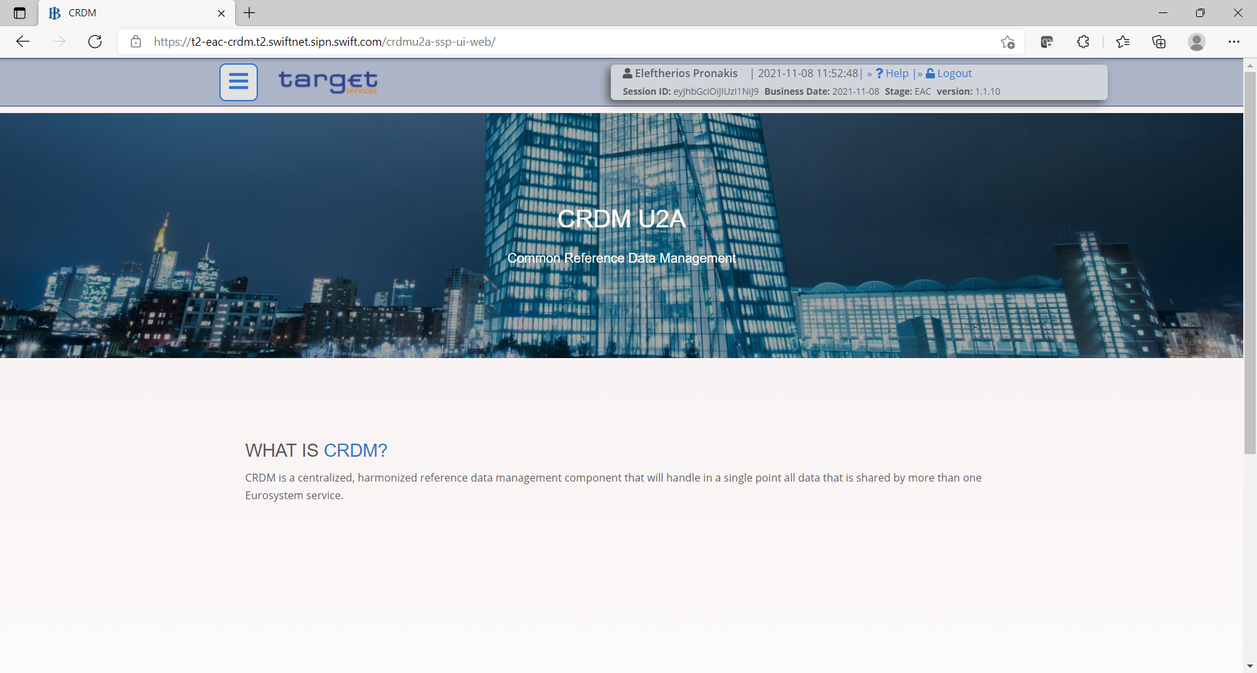
Σύνδεση U2A χρήστη
Τα Components έχουν όλα την ίδια δομή για τον χρήστη, όπως απεικονίζεται στα επόμενα slides.
1
2
3
Menu Bar – το περιεχόμενο διαφοροποιείται ανάλογα με το Component
Logo και link στην αρχική σελίδα
Information panel με όνομα χρήστη, logout και help, ημερομηνία, ώρα, Business date και το περιβάλλον στο οποίο είστε συνδεδεμένοι.

Slide 22
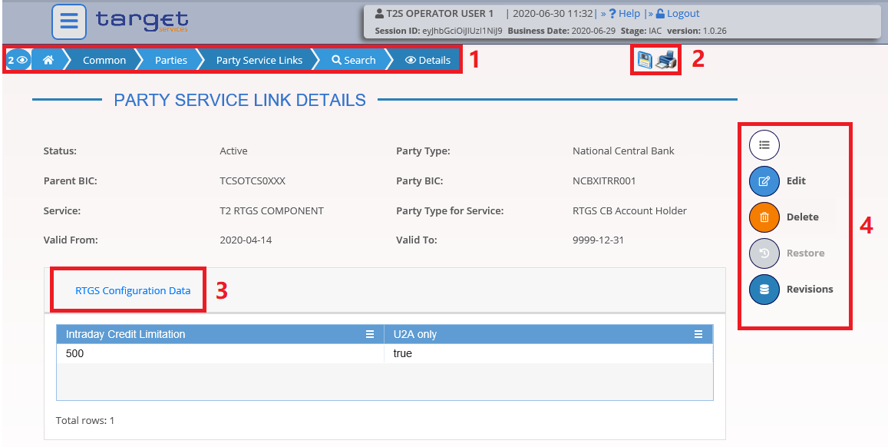
Σύνδεση U2A χρήστη
To path της συγκεκριμένης σελίδας.
Βασικά εικονίδια «export» και «print» του περιεχομένου της σελίδας.
Τίτλος του παρακάτω sub-frame.
Button bar με τις διαθέσιμες επιλογές της συγκεκριμένης σελίδας.
Διεύθυνση Συστημάτων Πληρωμών και Διακανονισμού

Slide 23

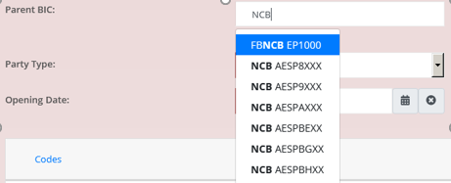
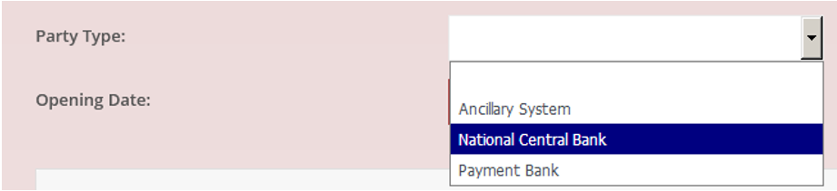
Σύνδεση U2A χρήστη
Συμπλήρωση βασικών πεδίων και ιδιότητες
Πεδίο εισαγωγής στοιχείων (red bar όταν είναι υποχρεωτικό).
Πεδία με συγκεκριμένη τυποποίηση
Πεδία με προκαθορισμένες τιμές
Διεύθυνση Συστημάτων Πληρωμών και Διακανονισμού

Slide 24
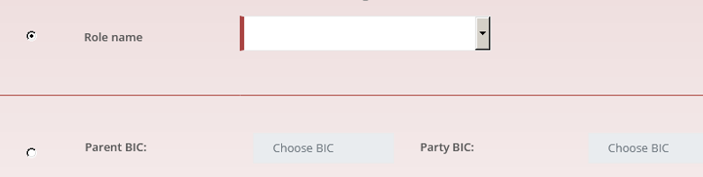
Σύνδεση U2A χρήστη
Συμπλήρωση βασικών πεδίων και ιδιότητες
Radio buttons με αλληλοαποκλειόμενες επιλογές
Check boxes
Ημερομηνίες που μπορούν είτε να συμπληρωθούν από τον χρήστη είτε να συμπληρωθούν από το ημερολόγιο
Διεύθυνση Συστημάτων Πληρωμών και Διακανονισμού

Slide 25
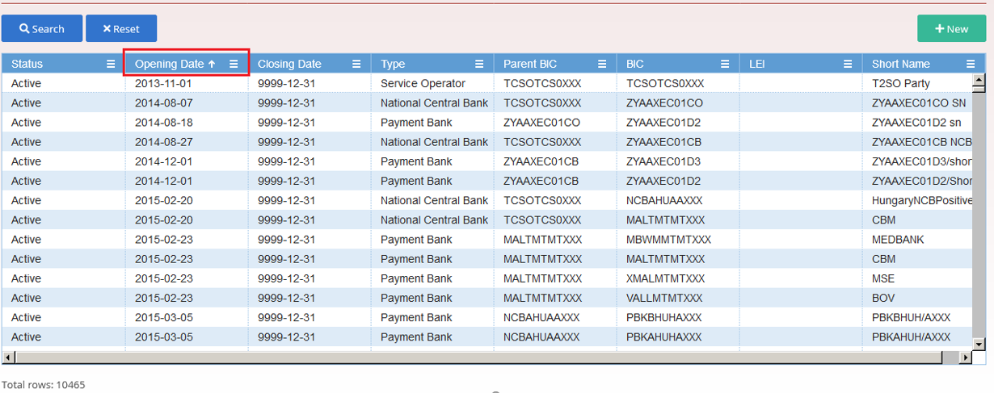
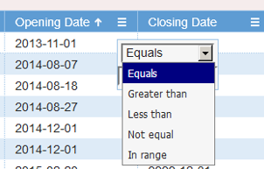
Σύνδεση U2A χρήστη
Πίνακας αποτελεσμάτων αναζήτησης
Διεύθυνση Συστημάτων Πληρωμών και Διακανονισμού

Slide 26
Περιεχόμενα - Agenda
1
Μεταφορές Ρευστότητας / Liquidity Transfers
2
Εργάσιμη Ημέρα / Business Day
3
CLM – Εισαγωγή/Κατάσταση συναλλαγών
4
RTGS – Εισαγωγή/Κατάσταση συναλλαγών
5
Σύνδεση U2A χρήστη
6
Λειτουργίες Common Components
7
Οθόνες CLM και RTGS
8
Βασικά σενάρια δοκιμών

Slide 27
Λειτουργίες Common Components
Μενού CRDM, Common Reference Data Management (1/2)
Common
Parties
Parties
Technical Addresses Network Services Link
Party Service Link
TIPS Directory
Cash Account
Cash Accounts
Limits
Authorised Account User
Standing/Predefined Liquidity Transfer Order
Access Rights
Users
Certificate Distinguished Names
User Certificate Distinguished Name Links
Roles
Grant/Revoke System Privileges
Grant/Revoke Roles
Message and Reports
Message Subscription
Report Configurations
Market Specific Configuration
Restriction Types – Search/List Screen
Network Configuration
Distinguished Name BIC Routing
Routing
BIC Directory
Scheduling
Closing Days – Search/List Screen
Event Types – Search/List and Details Screen
General Configuration Parameters
System Entity – Search/List Screen
Billing
Invoice Configurations
VAT
Service Items – Search/List and Details Screen
Tariffs – Search/List Screen
Revisions
Revision/Audit Trail
Διεύθυνση Συστημάτων Πληρωμών και Διακανονισμού

Slide 28
Λειτουργίες Common Components
Μενού CRDM, Common Reference Data Management (2/2)
T2
Cash
Account Monitoring Group
Liquidity Transfer Group
Settlement Bank Account Group
Direct Debit Mandate
Standing Order for Reservation
Party
Banking Group
Ancillary System Bilateral Agreement
Ancillary System Procedures
Billing Group
Configuration
CLM Repository
RTGS Directory
Services
Additional Services
Data Changes
Διεύθυνση Συστημάτων Πληρωμών και Διακανονισμού
28

Slide 29
Λειτουργίες Common Components
Μενού BDM, Business Day Management
Business Day Management
Settlement Day
Settlement Day
Calendar
Calendar
Μενού BLL, Billing
Billing
Invoice Data
Invoice data
Itemised Invoice Data
Itemised Invoice Data
Manual Corrections
Manual Corrections
PDF Invoice
PDF Invoice
Μενού ECONSII
Services
Display System Status
Display System Status
Task Queue
Task Queue
Liquidity Management
Select Participant
Select Participant
Display Current Liquidity
Modify Liquidity
Insert Payment
Liquidity Monitoring
Liquidity Monitoring
Payments
Search Payments
Payments
Διεύθυνση Συστημάτων Πληρωμών και Διακανονισμού
29

Slide 30
Περιεχόμενα - Agenda
1
Μεταφορές Ρευστότητας / Liquidity Transfers
2
Εργάσιμη Ημέρα / Business Day
3
CLM – Εισαγωγή/Κατάσταση συναλλαγών
4
RTGS – Εισαγωγή/Κατάσταση συναλλαγών
5
Σύνδεση U2A χρήστη
6
Λειτουργίες Common Components
7
Οθόνες CLM και RTGS
8
Βασικά σενάρια δοκιμών

Slide 31

Οθόνες CLM και RTGS
User
Business Day
Release
TARGET Services\T2 λογότυπο.
Εμφανίζεται το Service στο οποίο είναι συνδεδεμένος ο χρήστης (CLM).
Tech. Environment
Εμφανίζεται το περιβάλλον στο οποίο είναι συνδεδεμένος ο χρήστης
Business Day
Εμφανίζεται η business day στην οποία είναι το service
User
Εμφανίζεται το όνομα του χρήστη.
Release
Εμφανίζεται η έκδοση του GUI.
Διεύθυνση Συστημάτων Πληρωμών και Διακανονισμού
31

Slide 32





Οθόνες CLM και RTGS
Παρέχει πρόσβαση στο βασικό μενού και στις λειτουργίες του GUI.
Αναλυτικά το μενού περιγράφεται στο UHB κεφάλαιο 4.1 και παρέχει πρόσβαση στις οθόνες που περιγράφονται στο κεφάλαιο 5.
Το broadcast button ενημερώνει τον χρήστη για συγκεκριμένα system events (πορτοκαλί button = νέο broadcast διαθέσιμο).
Σε αυτό το πεδίο αναγράφεται η ονομασία της τρέχουσας σελίδας
Το bookmark button επιτρέπει στον χρήστη να αποθηκεύσει τις οθόνες που χρησιμοποιεί συχνότερα.
UHB, κεφάλαιο‘Bookmark’.
Η επιλογή «Online help» παρέχει πρόσβαση στην περιγραφή της οθόνης που είναι εκείνη την στιγμή ενεργή μέσω του online UHB
Η επιλογή «Settings» ανοίγει ένα νέο παράθυρο ‘Modify Settings – Pop-up’ που δίνει στον χρήστη την επιλογή «Act on behalf». UHB, κεφάλαιο ‘User Settings Button’.
Log-out από το GUI.
Διεύθυνση Συστημάτων Πληρωμών και Διακανονισμού
32

Slide 33
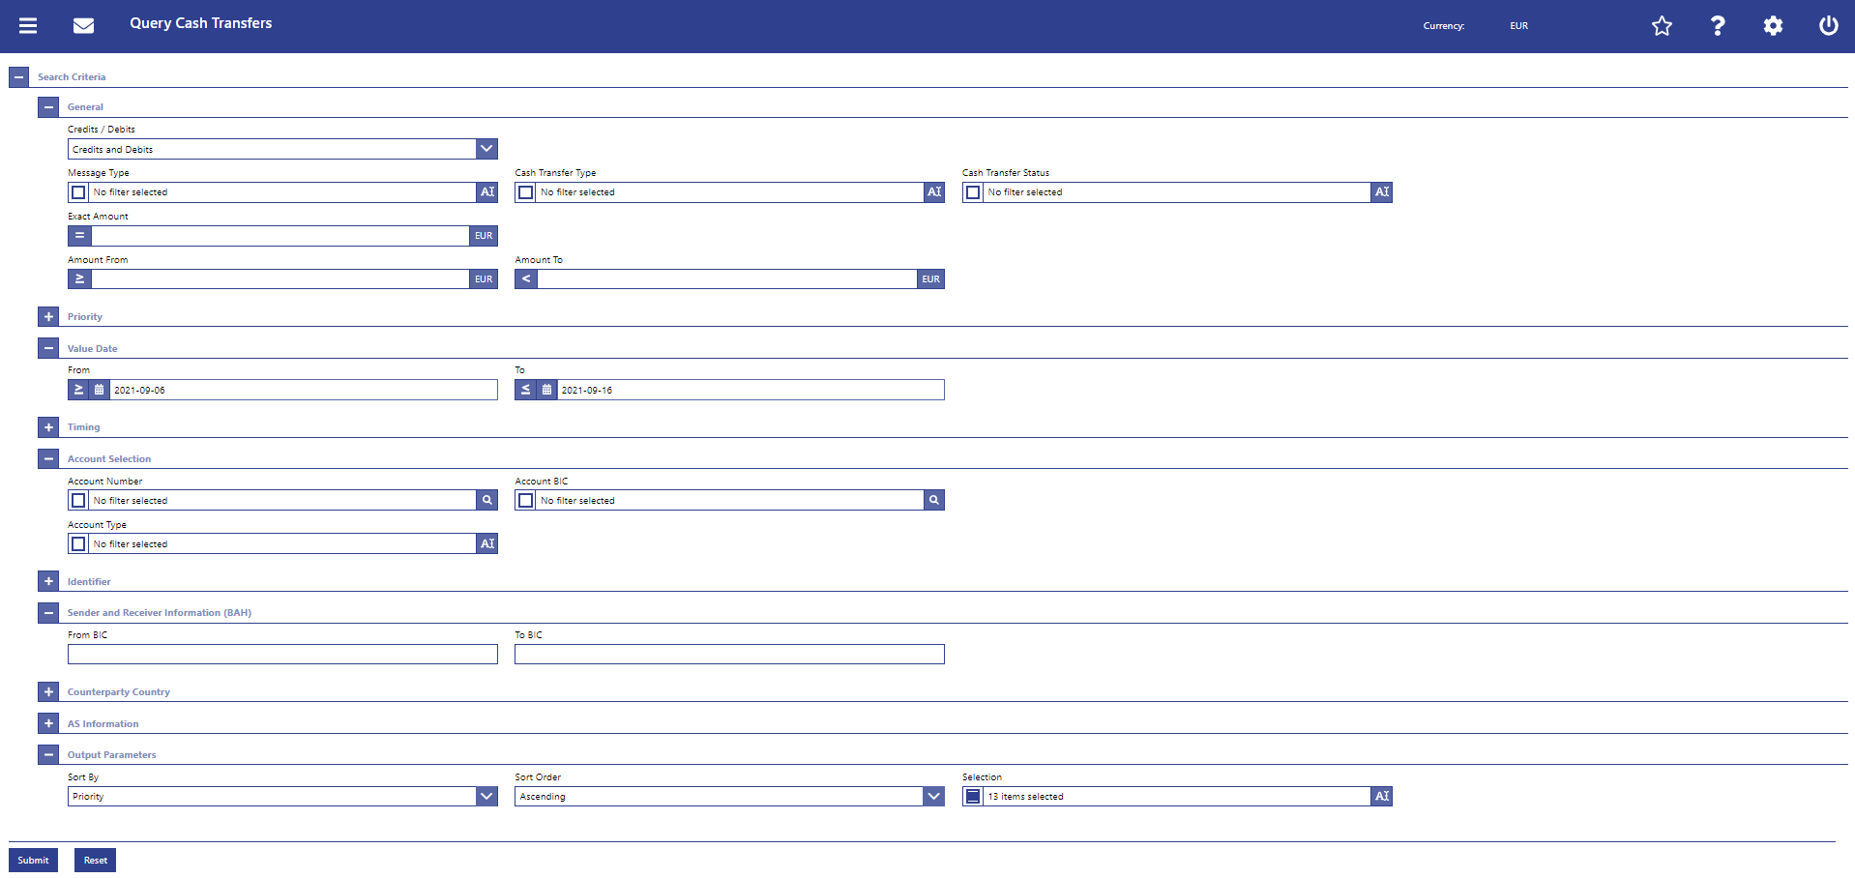
Οθόνες CLM και RTGS
2
3
8
7
5
6
4
1
9
Διεύθυνση Συστημάτων Πληρωμών και Διακανονισμού
33

Slide 34



Οθόνες CLM και RTGS
1
Input Field
Ο χρήστης μπορεί να εισάγει αλφαριθμητικές τιμές.
Standard Drop-down List Field
2
Ο χρήστης μπορεί να επιλέξει μια προκαθορισμένη τιμή
3
Multi-Select List Field
Ο χρήστης μπορεί να επιλέξει πολλαπλές τιμές με την χρήση του checkbox
Μπορούν να επιλεγούν ή να αποεπιλογούν όλες οι τιμές της λίστας με την χρήση του checkbox αριστερά του πεδίου
4
Smart-Select Multi List Field
Δεν έχει drop down list αλλά με τον μεγεθυντικό φακό μπορείτε να κάνετε αναζήτηση της τιμές που θέλετε
5
Μεγαλύτερο ή ίσο της τιμής που θα συμπληρωθεί στο πεδίο
Το εικονίδιο μπορεί να εμφανιστεί στην αριστερή μεριά πεδίων που πρέπει να συμπληρωθούν με ημερομηνία, ώρα ή ποσό.
6
Μικρότερο ή ίσο της τιμής που θα συμπληρωθεί στο πεδίο
7
Μικρότερο της τιμής που θα συμπληρωθεί στο πεδίο
8
Ίσον
9
Output Parameters
Ο χρήστης μπορεί να ταξινομήσει και να φιλτράρει τη λίστα με τα αποτελέσματα.
Ο χρήστης μπορεί να προχωρήσει με την καταχώρηση.
Το κουμπί είναι ενεργό μόνο όταν οι τιμές που συμπληρώθηκαν είναι ορθές
Ο χρήστης μπορεί να διαγράψει μαζικά τις συμπληρωμένες τιμές
Διεύθυνση Συστημάτων Πληρωμών και Διακανονισμού
34

Slide 35
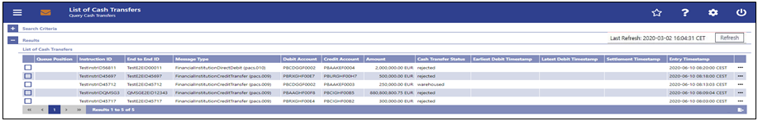

Οθόνες CLM και RTGS
1
2
4
3
1
Refresh Button
Tο περιεχόμενο της σελίδας θα ανανεωθεί με βάση τα κριτήρια αναζήτησης
2
List Checkbox
Ο χρήστης μπορεί να επιλέξει πολλές εγγραφές.
3
Export Button
Ο χρήστης μπορεί να εξάγει τα αποτελέσματα της αναζήτησης που έχει στην οθόνη του. Το αρχείο που δημιουργείται είναι της μορφής csv.
4
Context Menu Button
Ο χρήστης μπορεί να δει τις επιλογές που έχει για κάθε εγγραφή της λίστας.
Διεύθυνση Συστημάτων Πληρωμών και Διακανονισμού
35

Slide 36
Περιεχόμενα - Agenda
1
Μεταφορές Ρευστότητας / Liquidity Transfers
2
Εργάσιμη Ημέρα / Business Day
3
CLM – Εισαγωγή/Κατάσταση συναλλαγών
4
RTGS – Εισαγωγή/Κατάσταση συναλλαγών
5
Σύνδεση U2A χρήστη
6
Λειτουργίες Common Components
7
Οθόνες CLM και RTGS
8
Βασικά σενάρια δοκιμών

Slide 37
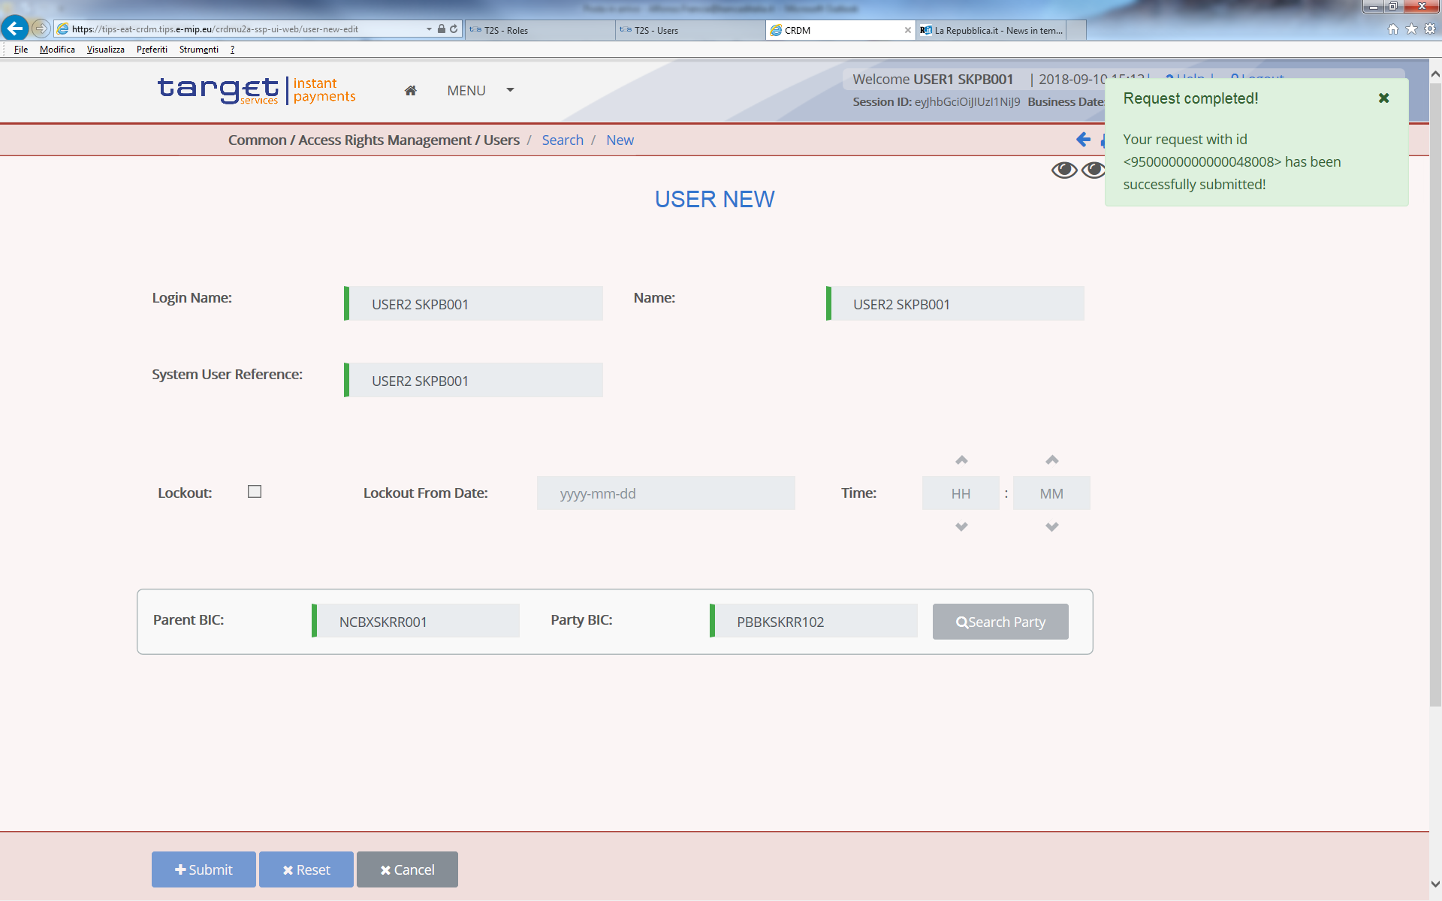
Βασικά σενάρια δοκιμών
1. Δημιουργία Νέου Χρήστη
Login: CRDM
Path: Common/Access Rights Management/Users/New
1. Συμπληρώνετε τα πεδία
Login Name (ACBPartyBIC11+max21 char free text)
Name
System User Reference (Ίδιο με το Login Name)
Parent BIC
Party BIC
2. Επιλέγετε Submit
Διεύθυνση Συστημάτων Πληρωμών και Διακανονισμού
37

Slide 38
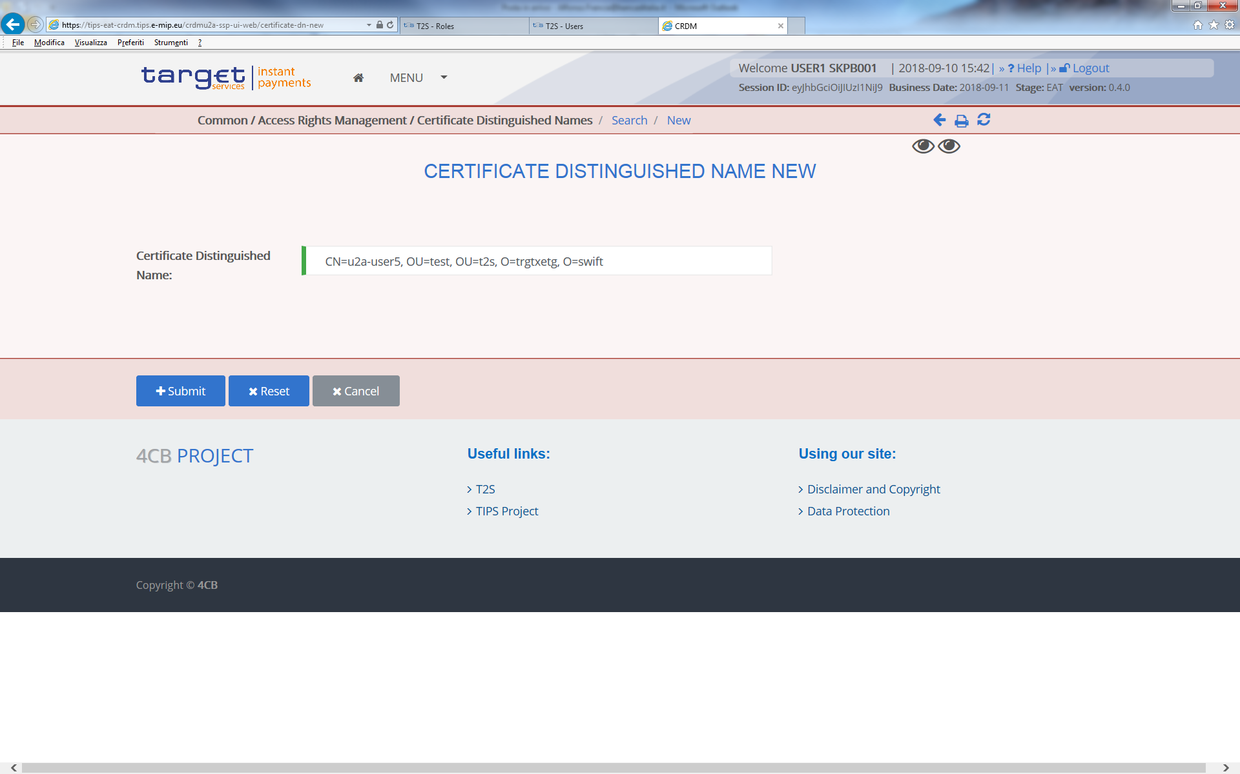
Βασικά σενάρια δοκιμών
2. Δημιουργία Certificate DN
Login: CRDM
Path: Common / Access Rights Management / Certificate Distinguished Names / New
1. Συμπληρώνετε το πεδίο
Certificate Distinguished Name
2. Επιλέγετε Submit
Διεύθυνση Συστημάτων Πληρωμών και Διακανονισμού
38

Slide 39
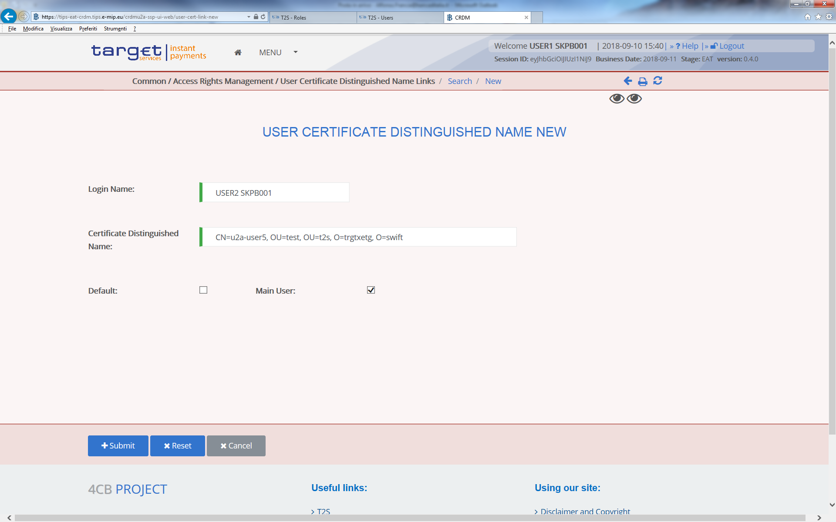
Βασικά σενάρια δοκιμών
3. Δημιουργία User Certificate Distinguished Name Link για τον νέο χρήστη
Login: CRDM
Path: Common /Access Rights Management/ User Certificate Distinguished Name Links/New
1. Συμπληρώνετε το πεδίο
Login Name
Certificate Distinguished Name
2. Επιλέγετε Submit
Διεύθυνση Συστημάτων Πληρωμών και Διακανονισμού
39

Slide 40
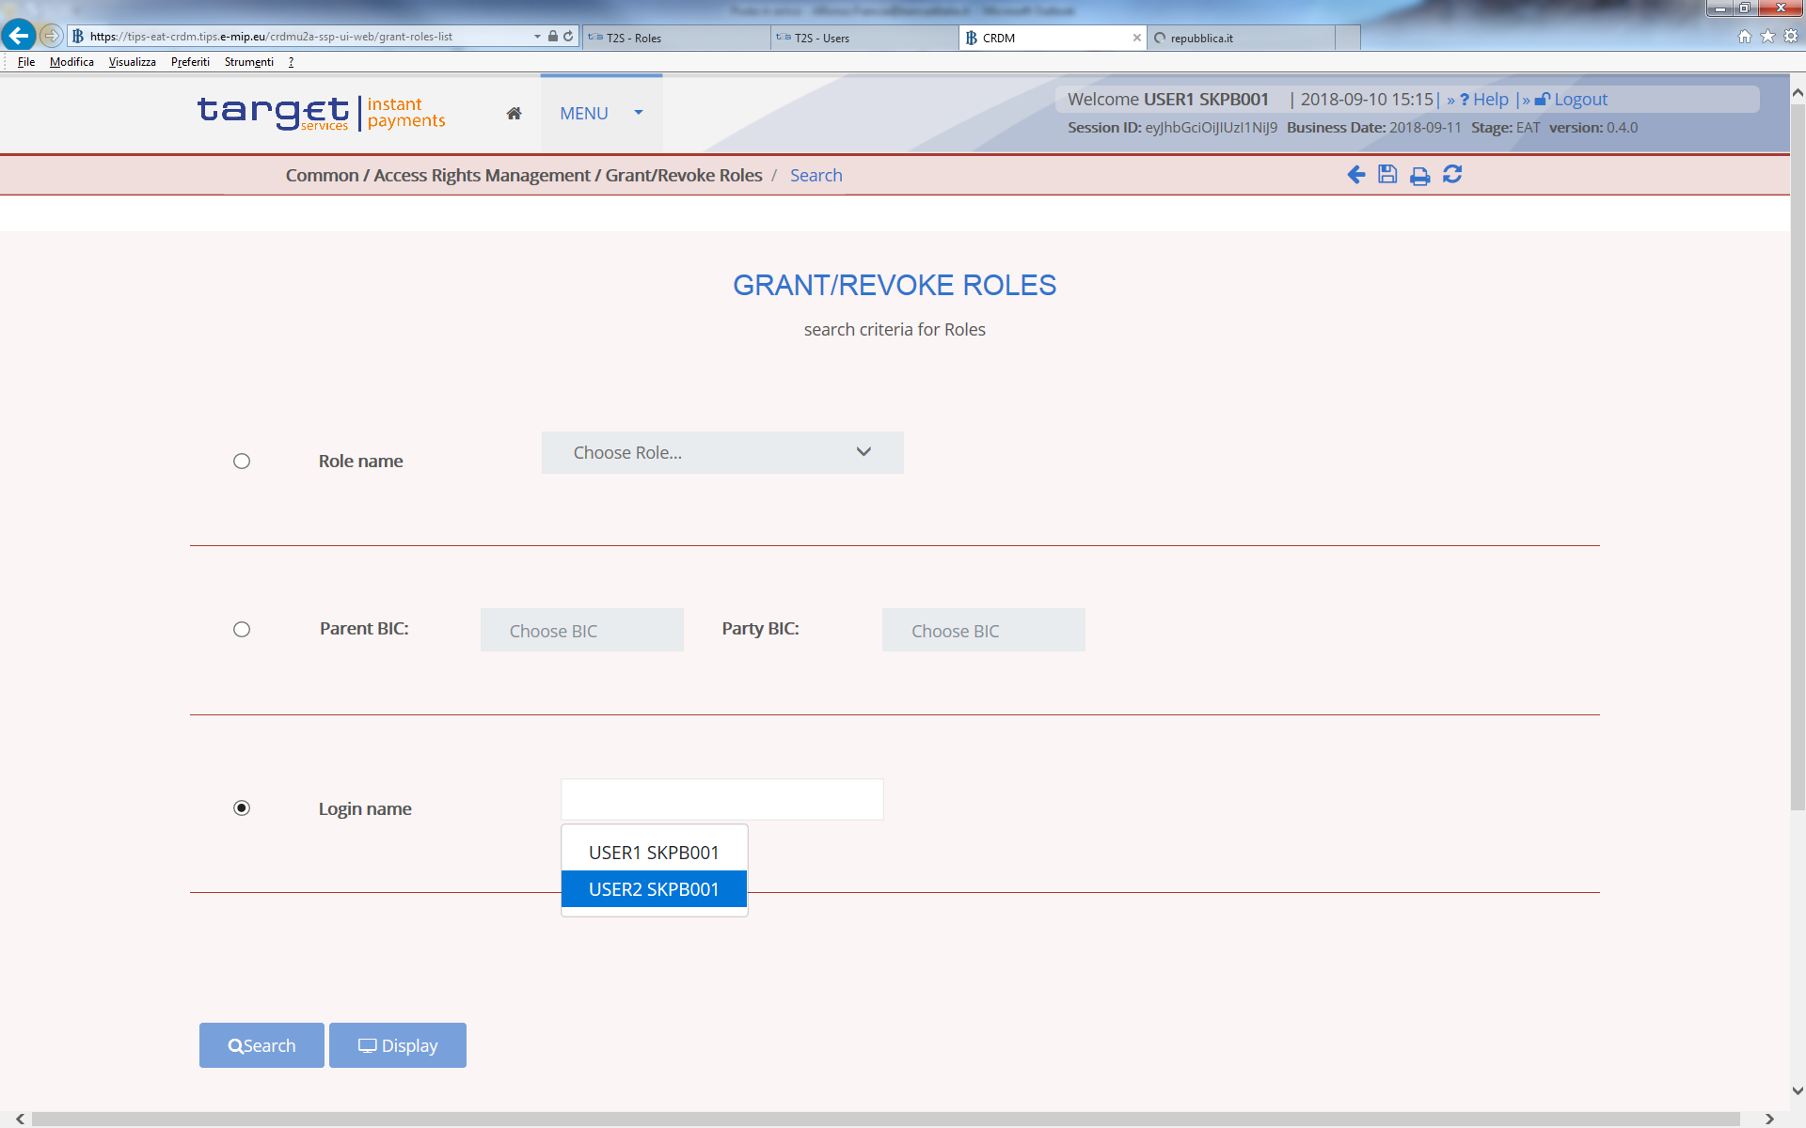
Βασικά σενάρια δοκιμών
4. Grant Privileges μέσω Roles στον νέο χρήστη 1/2
Login: CRDM
Path: Common / Access Rights Management / Grant/Revoke Roles / Search
1. Επιλέξτε το Radio button “Login Name” και τον χρήστη στον οποίο θέλετε να δώσετε Privilege
2. Επιλέγετε Search
Διεύθυνση Συστημάτων Πληρωμών και Διακανονισμού
40

Slide 41
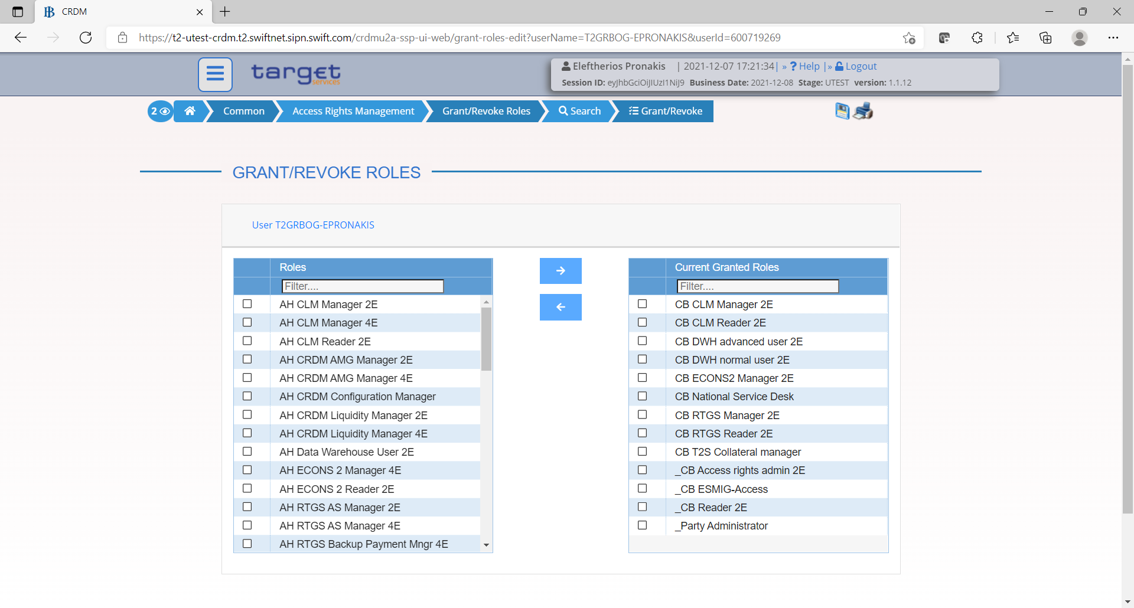
Βασικά σενάρια δοκιμών
4. Grant Privileges μέσω Roles στον νέο χρήστη 2/2
Login: CRDM
Path: Common / Access Rights Management / Grant/Revoke Roles / Search/GrantRevoke
Στην αριστερή μεριά εμφανίζονται οι διαθέσιμοι Roles
Με τα βελάκια μπορείτε να δώσετε ή να αφαιρέσετε Roles στο χρήστη
Εναλλακτικά για να δώσετε Roles σε περισσότερους χρήστες συγχρόνως μπορείτε στην οθόνη Common / Access Rights Management / Grant/Revoke Roles / Search να διαλέξετε το Role και στη συνέχεια να τον προσθέσετε στους χρήστες που εμφανίζονται στην επάνω αριστερή μεριά της οθόνης σας.
Διεύθυνση Συστημάτων Πληρωμών και Διακανονισμού
41

Slide 42
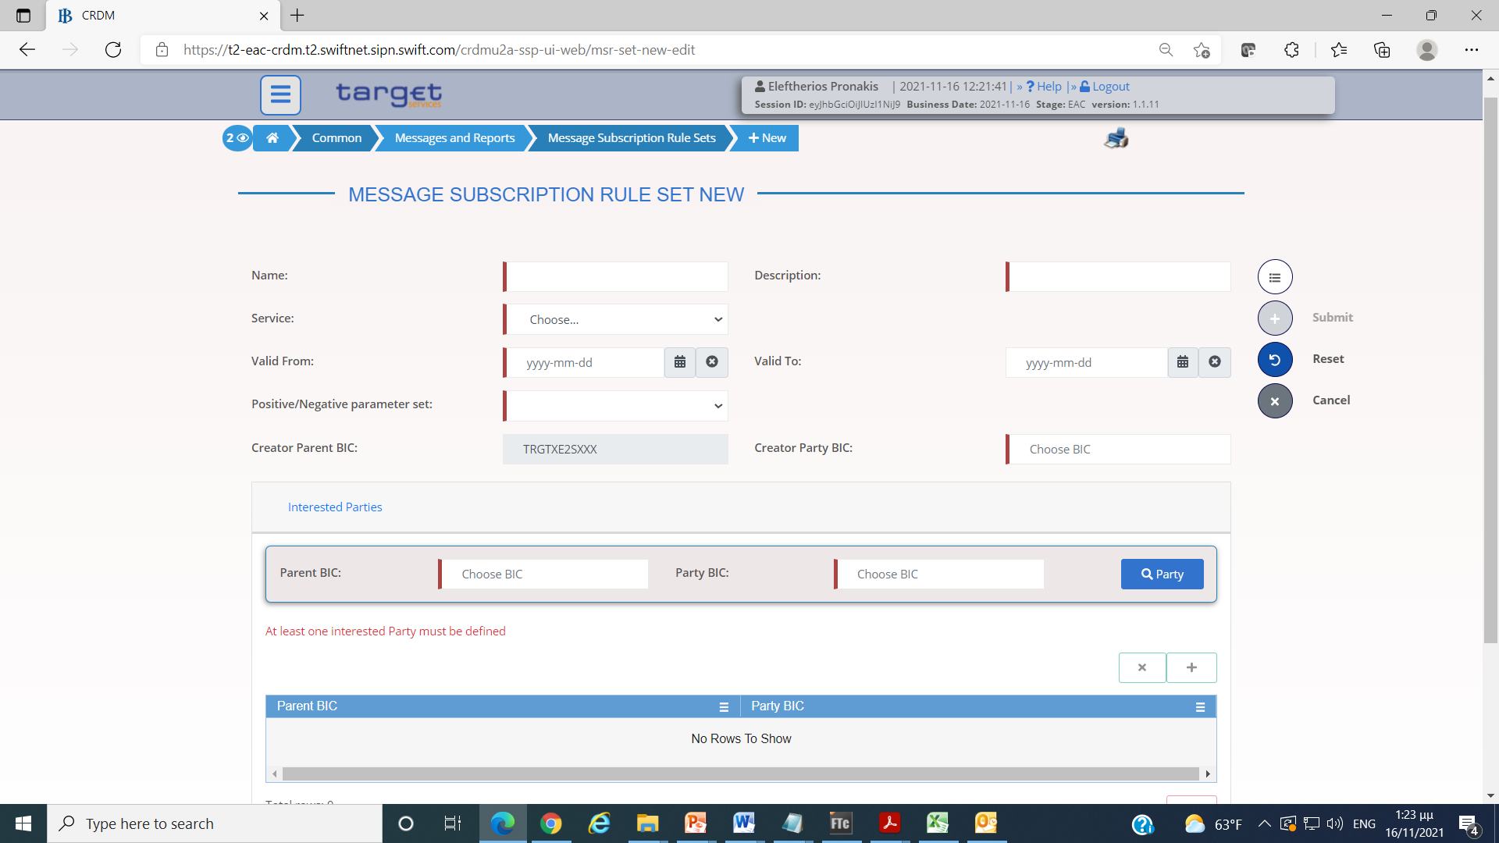
Βασικά σενάρια δοκιμών
5. Δημιουργία Message Subscription Rule Sets 1/6
Login: CRDM
Path: Common / Messages and Reports / Message Subscription Rule Sets /New
Συμπληρώνετε τα πεδία
Name
Description
Service (TIPS, CLM, RTGS, T2S)
Valid From
Valid To (προαιρετικά)
Positive/Negative
Creator Parent και Party BIC
Interested Parties: Creator Parent και Party BIC
2. Επιλέγετε Submit (Δεξιά στην οθόνη)
Διεύθυνση Συστημάτων Πληρωμών και Διακανονισμού
42

Slide 43
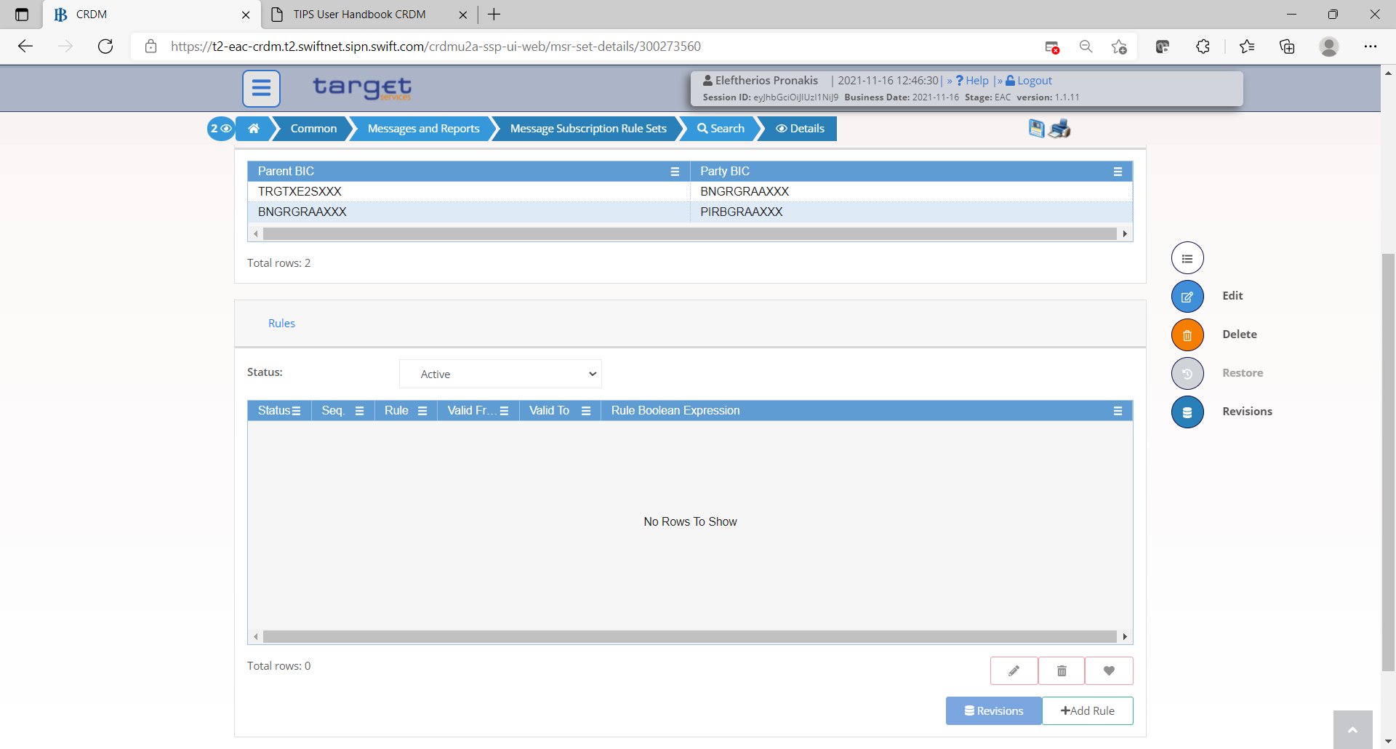
Βασικά σενάρια δοκιμών
5. Δημιουργία Message Subscription Rule Sets 2/6
Login: CRDM
Path: Common / Messages and Reports / Message Subscription Rule Sets /Search
Στη συνέχεια αφού επιλέξετε το Rule Set που δημιουργήσατε, επιλέγετε Details στην δεξιά πλευρά της οθόνης σας
Στη συνέχεια επιλέγετε Add Rule
Διεύθυνση Συστημάτων Πληρωμών και Διακανονισμού
43

Slide 44
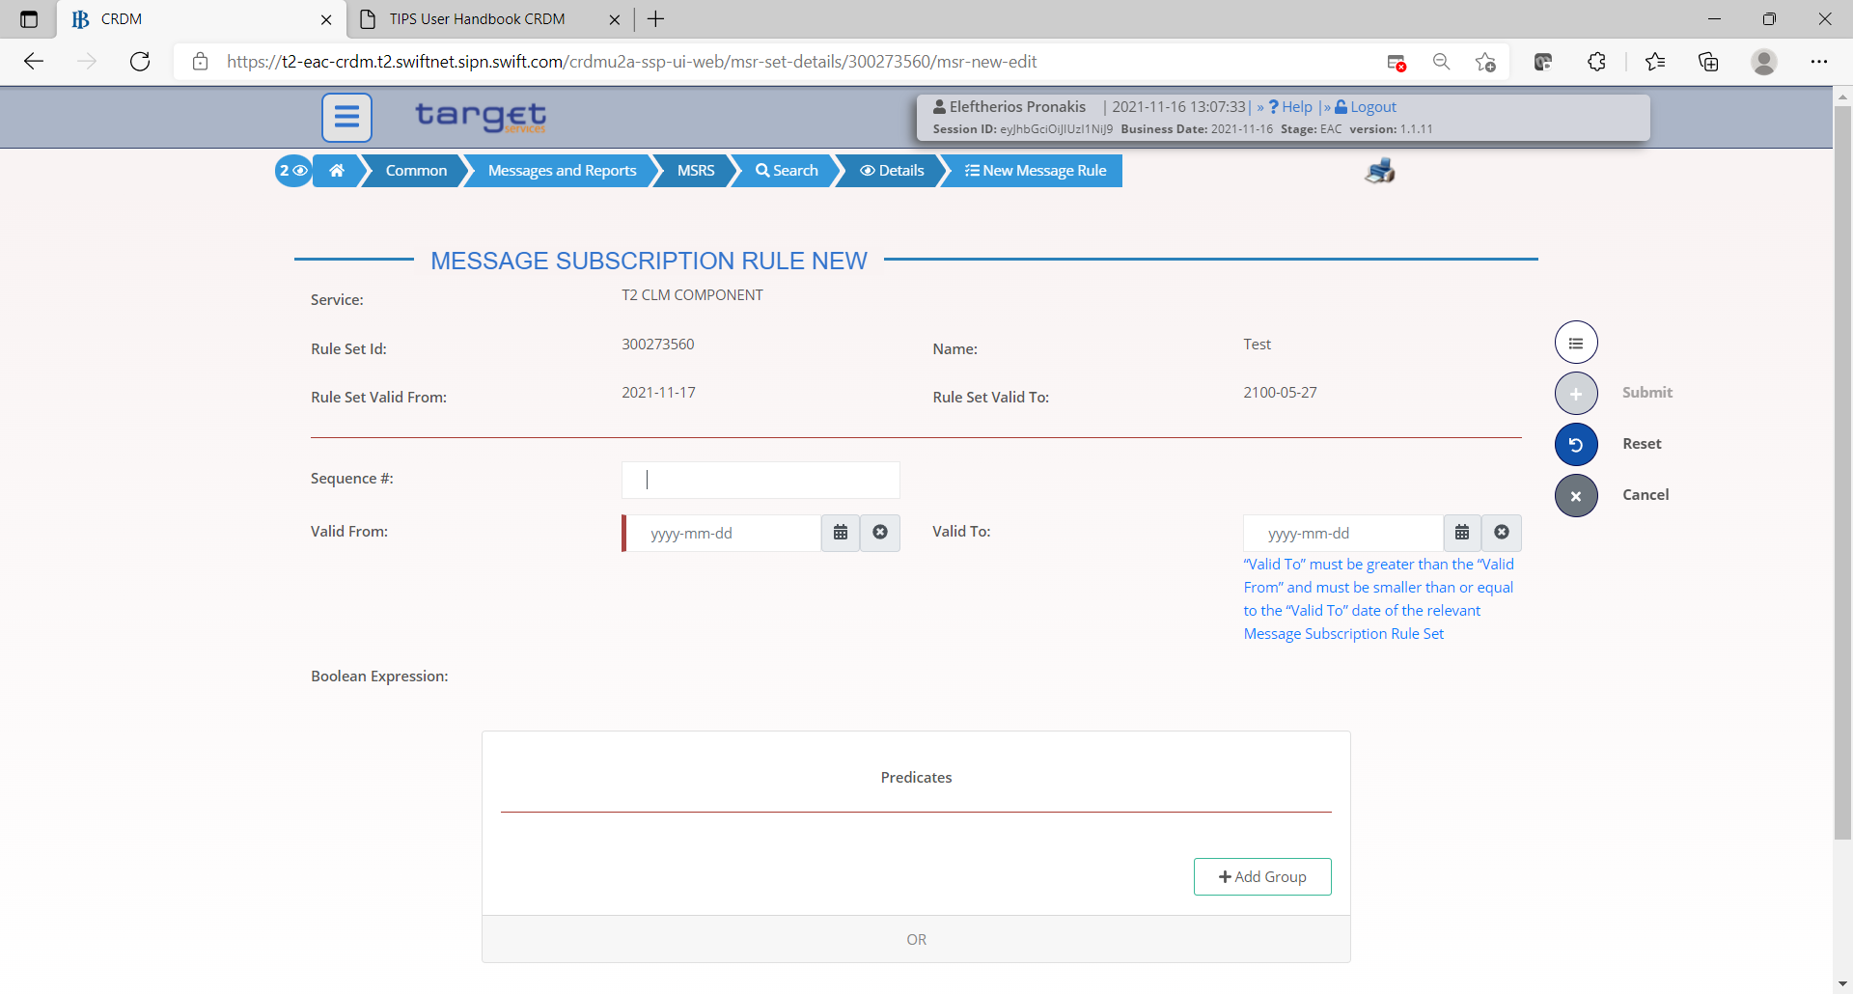
Βασικά σενάρια δοκιμών
5. Δημιουργία Message Subscription Rule Sets 3/6
Login: CRDM
Path: Common / Messages and Reports / Message Subscription Rule Sets /Search/New Message Rule
Συμπληρώνετε
Sequence (αύξων αριθμός)
Valid From
Valid To (προαιρετικά)
2. Επιλέγεται Add Group
Διεύθυνση Συστημάτων Πληρωμών και Διακανονισμού
44

Slide 45
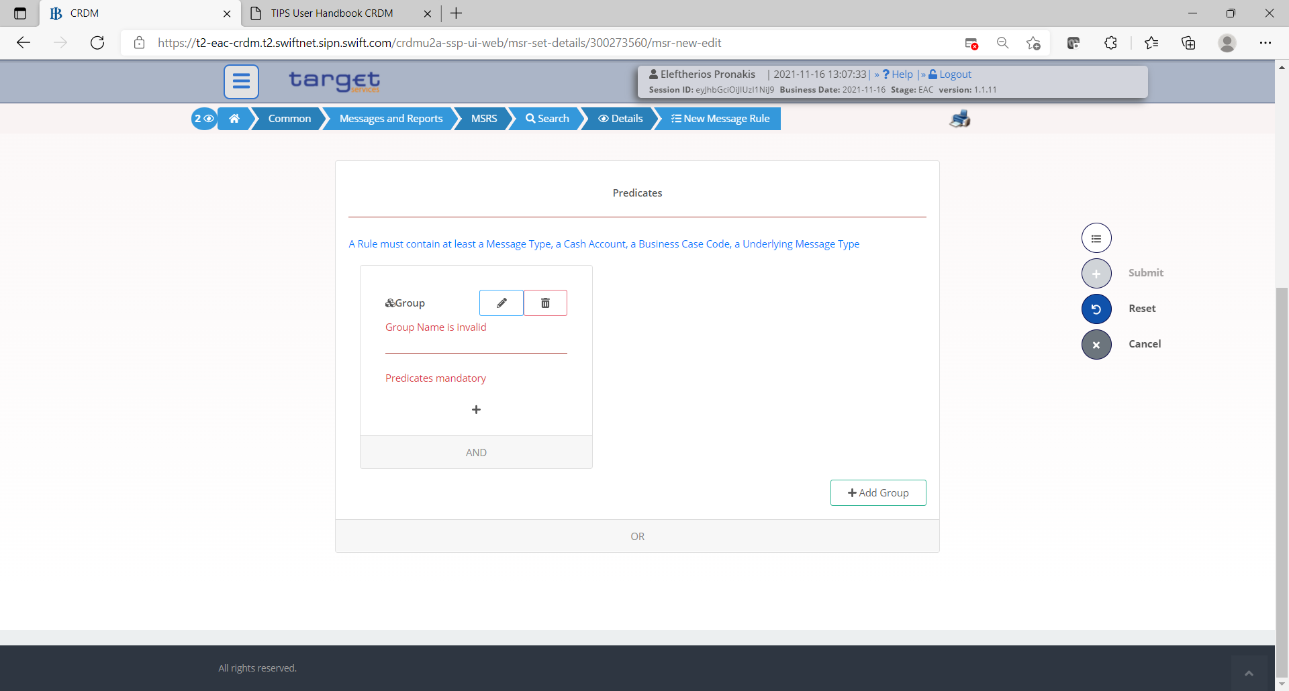
Βασικά σενάρια δοκιμών
5. Δημιουργία Message Subscription Rule Sets 4/6
Login: CRDM
Path: Common / Messages and Reports / Message Subscription Rule Sets /Search/New Message Rule
Συμπληρώνετε το Group Name
Επιλέγετε το σύμβολο «+»
Διεύθυνση Συστημάτων Πληρωμών και Διακανονισμού
45

Slide 46
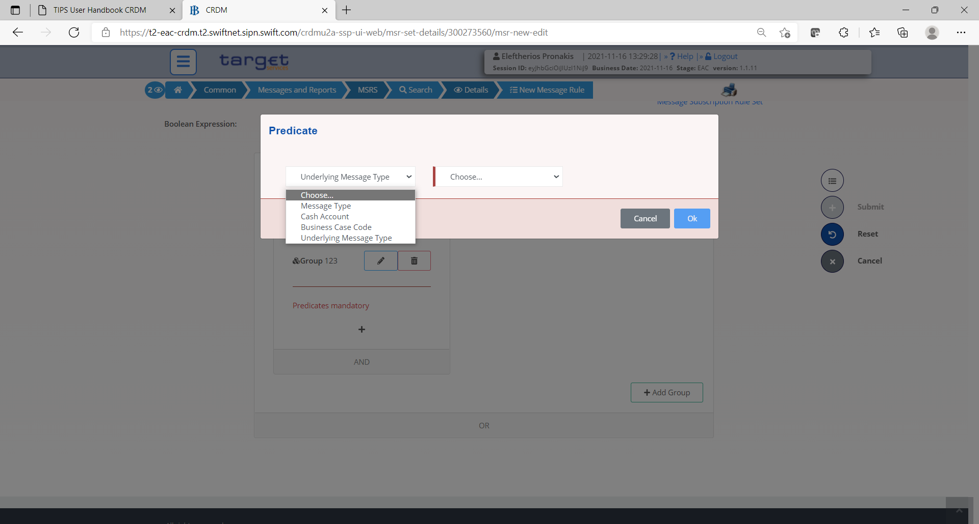
Βασικά σενάρια δοκιμών
5. Δημιουργία Message Subscription Rule Sets 5/6
Login: CRDM
Path: Common / Messages and Reports / Message Subscription Rule Sets /Search/New Message Rule
Επιλέγετε από το 1^{ο} Drop Down List
Ενεργοποιείται το 2^{ο} Drop Down List και κάνετε την σχετική επιλογή σύμφωνα με τις επιχειρησιακές σας ανάγκες.
Επιλέγετε ΟΚ (σε αυτό το σημείο επαναλαμβάνετε τη διαδικασία από το 1. σύμφωνα με τις επιχειρησιακές σας ανάγκες)
Επιλέγετε Submit
Διεύθυνση Συστημάτων Πληρωμών και Διακανονισμού
46

Slide 47
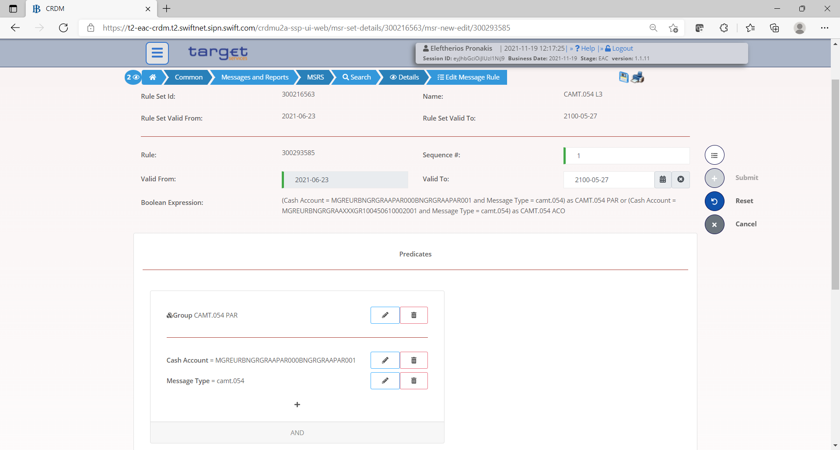
Βασικά σενάρια δοκιμών
5. Δημιουργία Message Subscription Rule Sets 6/6
Login: CRDM
Path: Common / Messages and Reports / Message Subscription Rule Sets /Search/New Message Rule
Απεικόνιση εγγραφής μηνύματος camt.054 για τον
MCA= MGREURBNGRGRAAPAR000BNGRGRAAPAR001
Διεύθυνση Συστημάτων Πληρωμών και Διακανονισμού
47

Slide 48
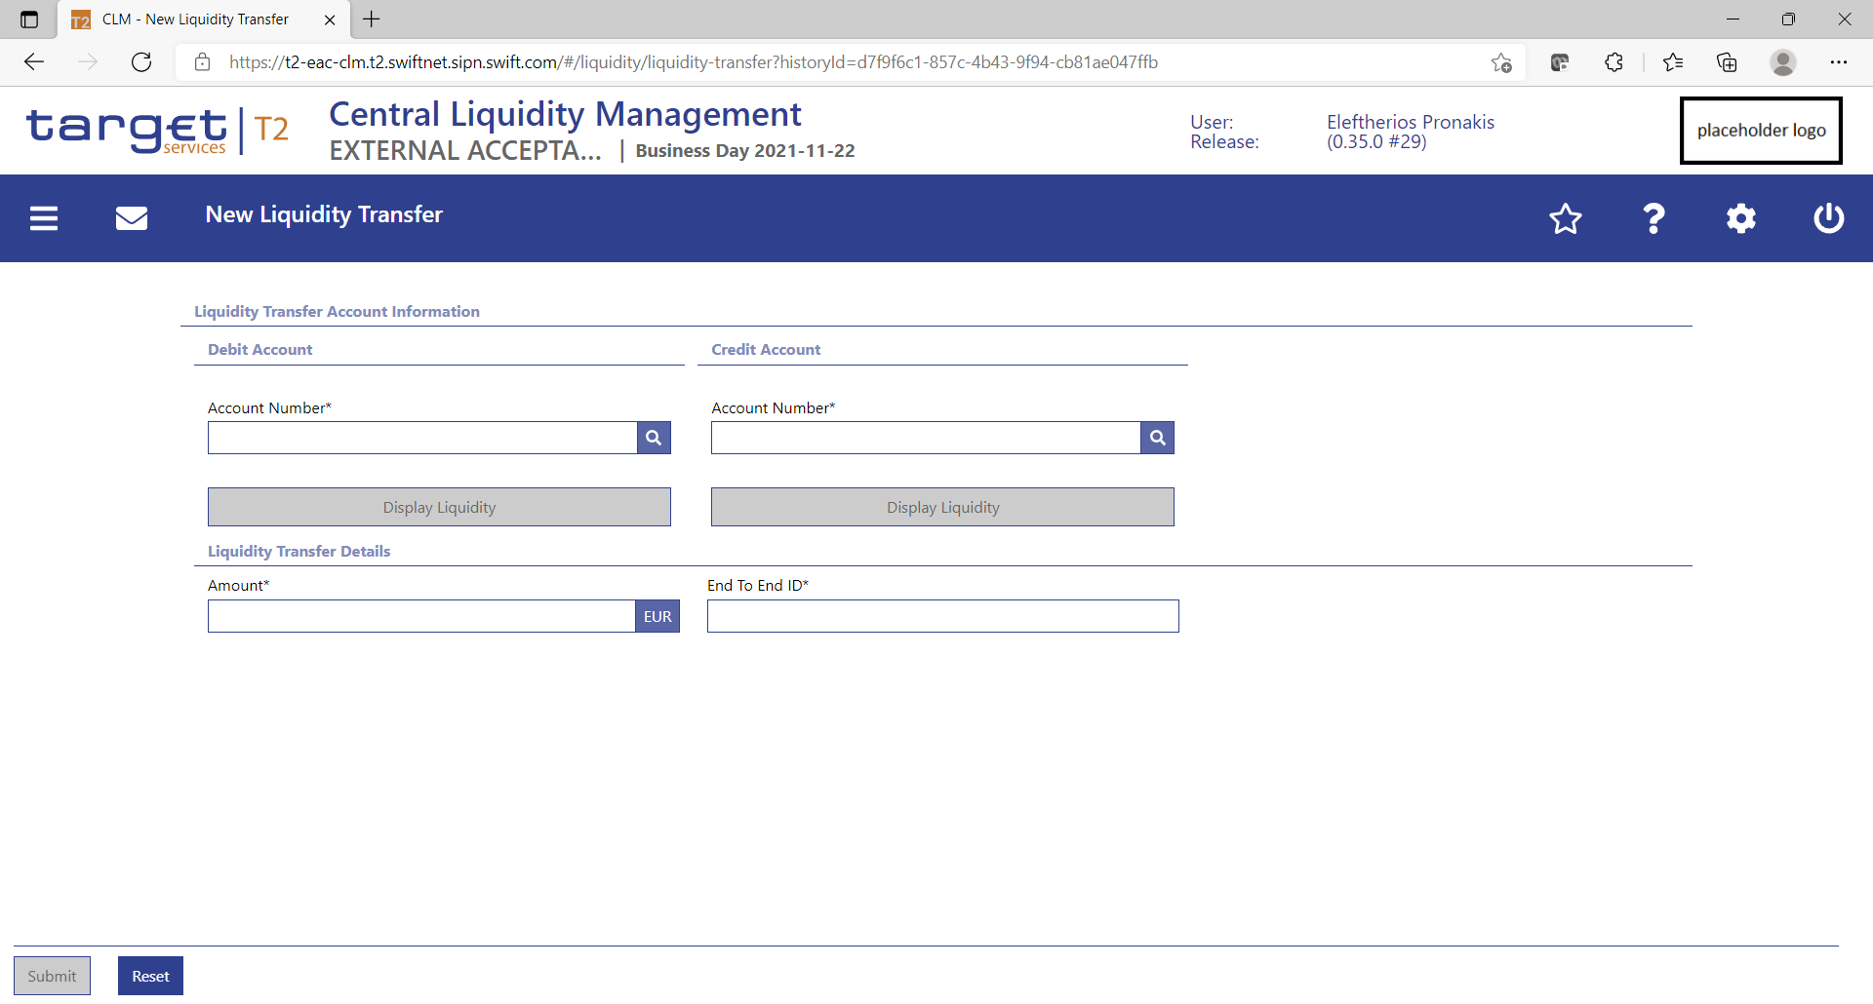
Βασικά σενάρια δοκιμών
7. CLM Liquidity Transfer Order προς RTGS-DCA - CLM Liquidity Transfer Order μεταξύ 2 MCAs
Login: CLM
Path: Liquidity / New Liquidity Transfer
1. Συμπληρώνετε:
Debit Account Number
Credit Account Number
Amount
End To End ID
2. Επιλέγετε «Submit»
Διεύθυνση Συστημάτων Πληρωμών και Διακανονισμού
48

Slide 49
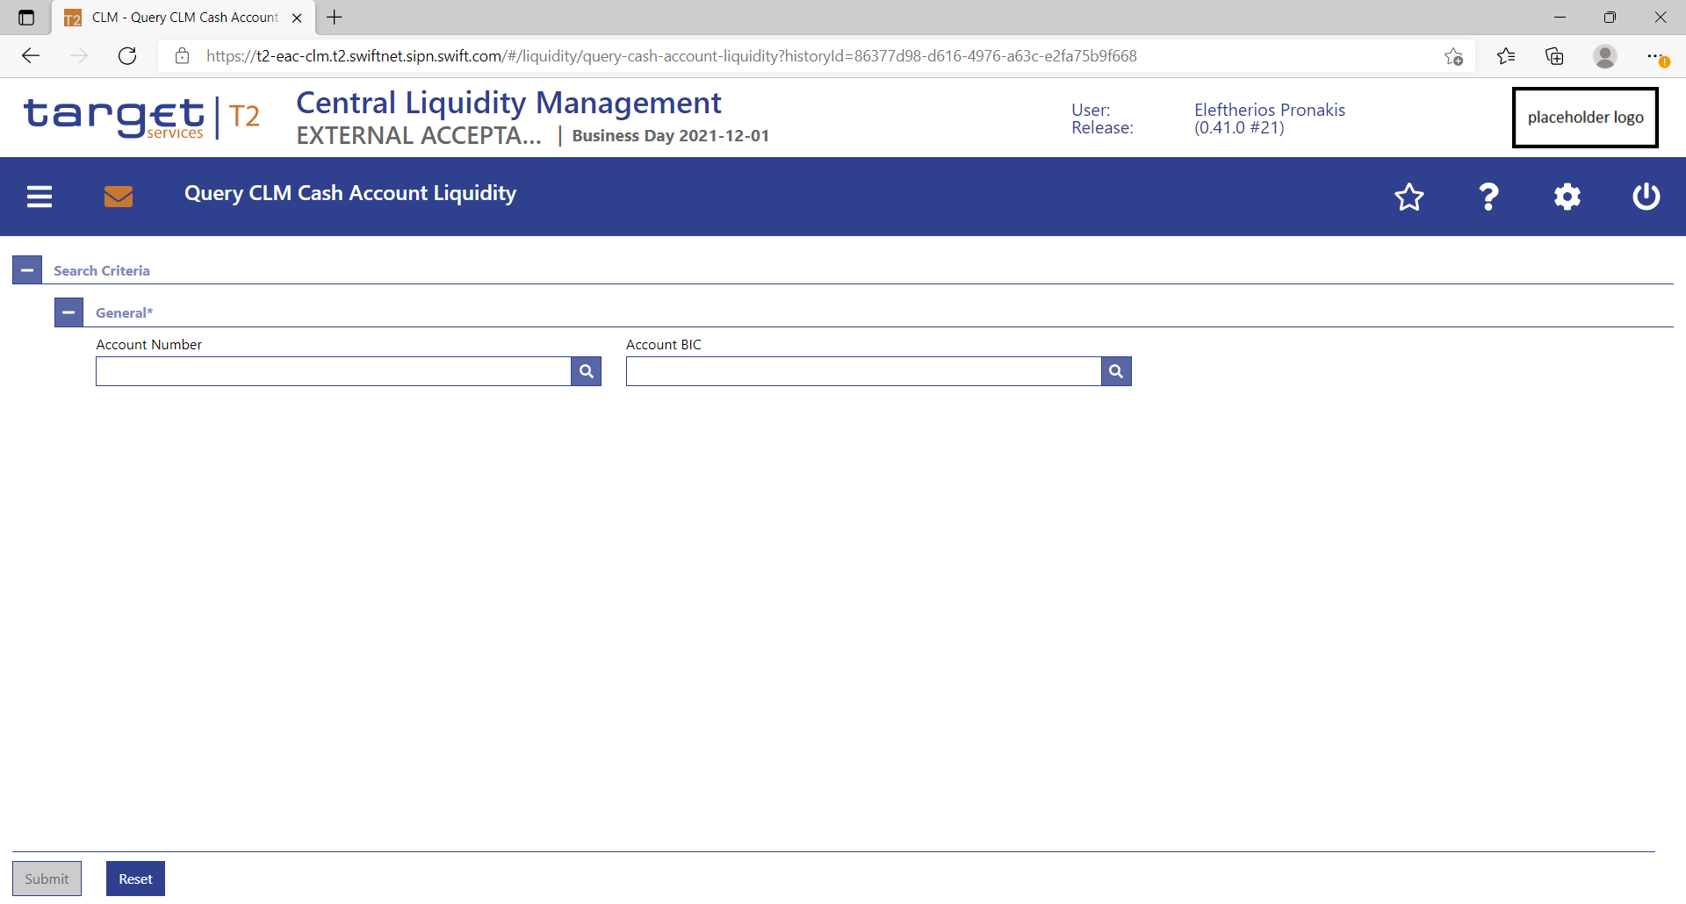
Βασικά σενάρια δοκιμών
8. Available Liquidity CLM Query (1/3)
Login: CLM
Path: Liquidity / Query CLM Cash Account Liquidity
1. Συμπληρώνετε:
Account Number
ή
b) Account BIC
2. Επιλέγετε «Submit»
Διεύθυνση Συστημάτων Πληρωμών και Διακανονισμού
49

Slide 50
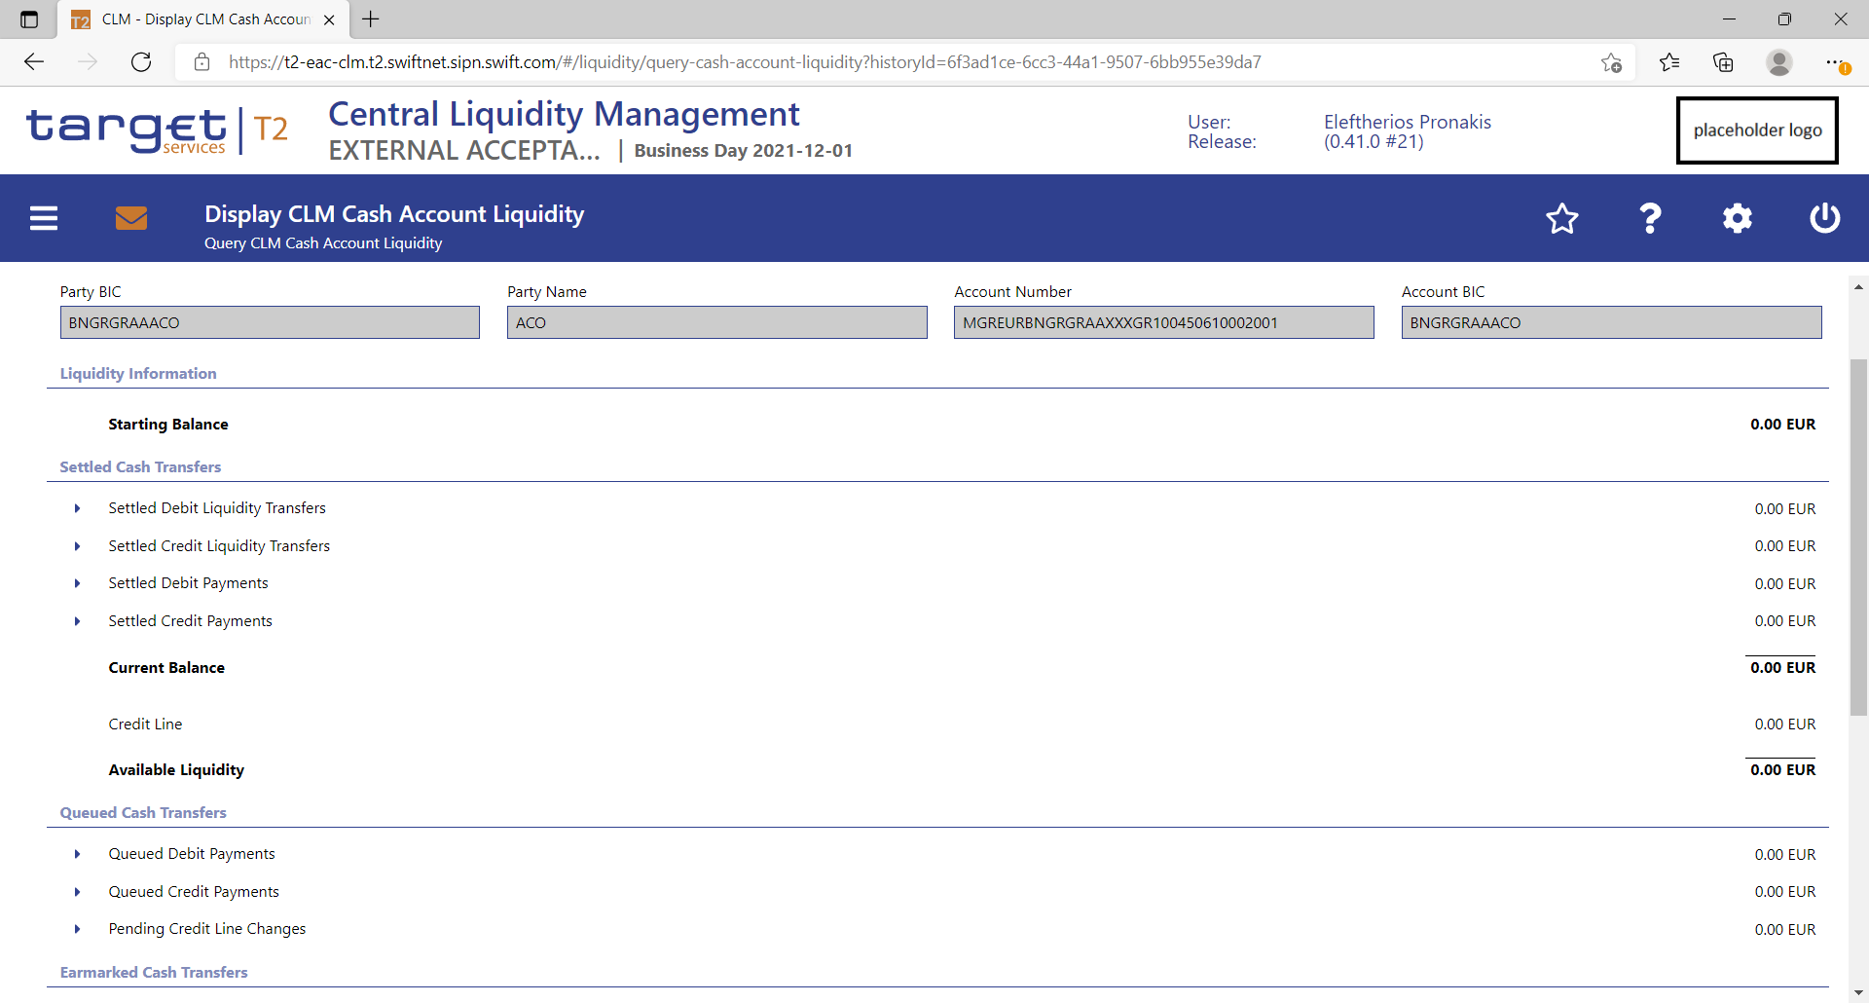
Βασικά σενάρια δοκιμών
8. Available Liquidity CLM Query (2/3)
Διεύθυνση Συστημάτων Πληρωμών και Διακανονισμού
50

Slide 51
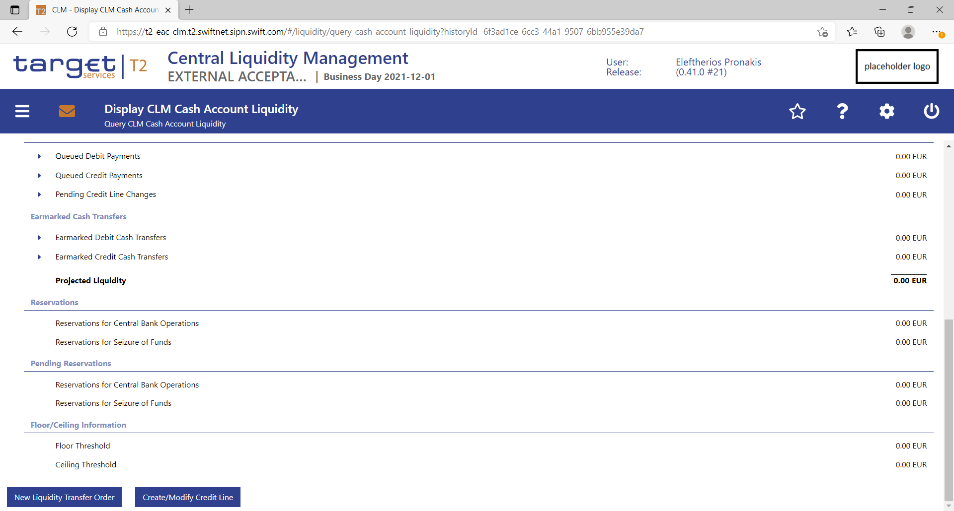
Βασικά σενάρια δοκιμών
8. Available Liquidity CLM Query (3/3)
Διεύθυνση Συστημάτων Πληρωμών και Διακανονισμού
51

Slide 52
Βασικά σενάρια δοκιμών
9. Overnight Deposit
Login: CLM
Path: Liquidity / New Liquidity Transfer
1. Συμπληρώνετε:
Debit Account Number
Overnight account Number
Amount
End To End ID
2. Επιλέγετε «Submit»
Διεύθυνση Συστημάτων Πληρωμών και Διακανονισμού
52

Slide 53
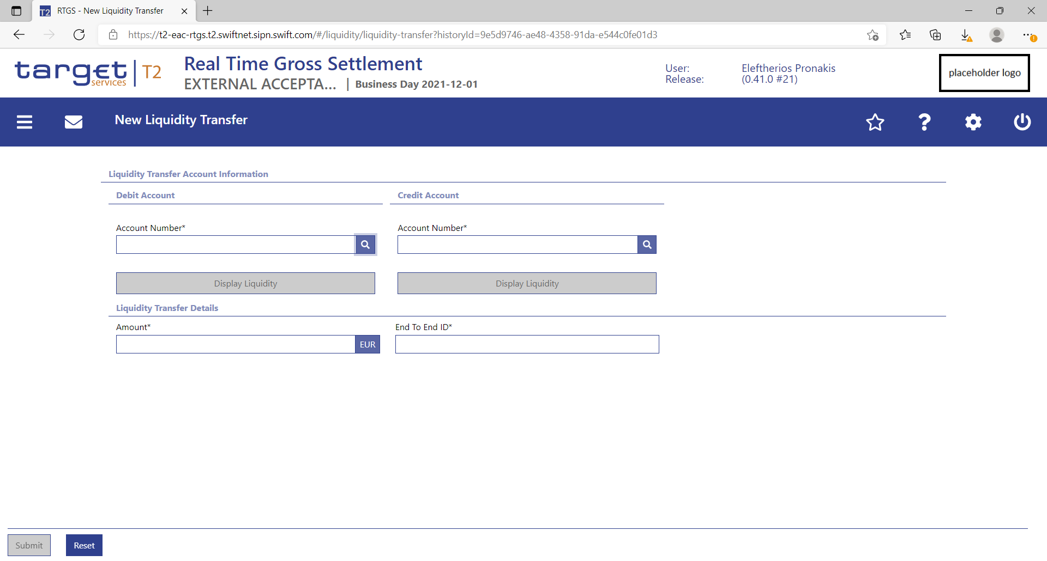
Βασικά σενάρια δοκιμών
10. Send Liquidity Credit Transfer – camt.050
Login: RTGS
Path: Liquidity / New Liquidity Transfer
1. Συμπληρώνετε:
Debit Account Number
Credit Account Number
Amount
End To End ID
2. Επιλέγετε «Submit»
Διεύθυνση Συστημάτων Πληρωμών και Διακανονισμού
53

Slide 54
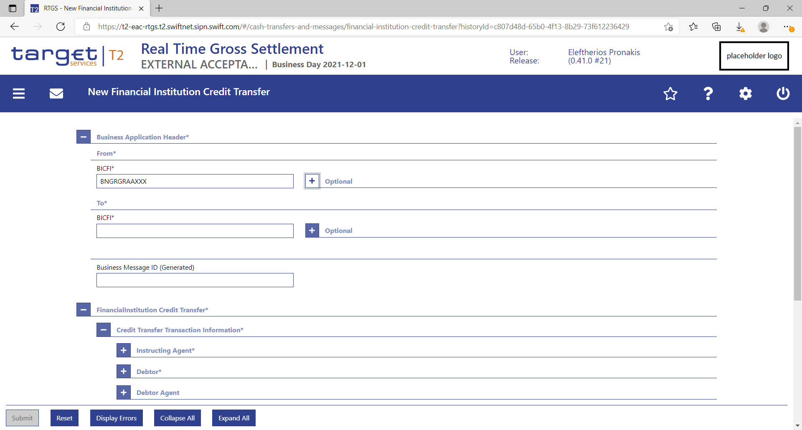
Βασικά σενάρια δοκιμών
11. Send Financial Institution Credit Transfer
pacs.009
Login: RTGS
Path: Cash Transfers and Messages / New Financial Institution Credit Transfer
1. Συμπληρώνετε τα υποχρεωτικά πεδία του «Business Application Header» :
From/BICFI
To/BICFI
2. Συμπληρώνετε κατά ελάχιστο τα υποχρεωτικά πεδία του «FinancialInstitution Credit Transfer» :
3. Επιλέγετε «Submit»
Διεύθυνση Συστημάτων Πληρωμών και Διακανονισμού
54

Slide 55
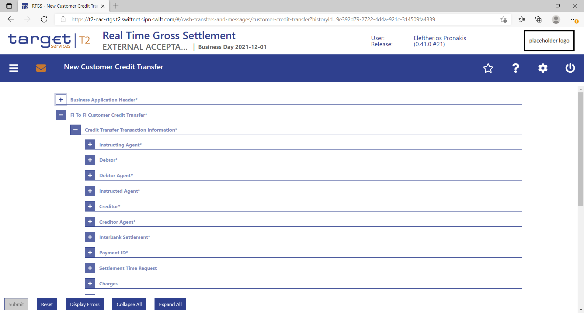
Βασικά σενάρια δοκιμών
12. Send Customer Credit Transfer
pacs.008
Login: RTGS
Path: Cash Transfers and Messages / New Customer Credit Transfer
1. Συμπληρώνετε τα υποχρεωτικά πεδία του «Business Application Header» :
From/BICFI
To/BICFI
2. Συμπληρώνετε κατά ελάχιστο τα υποχρεωτικά πεδία του «FI To FI Customer Credit Transfer» :
3. Επιλέγετε «Submit»
Διεύθυνση Συστημάτων Πληρωμών και Διακανονισμού
55

Slide 56
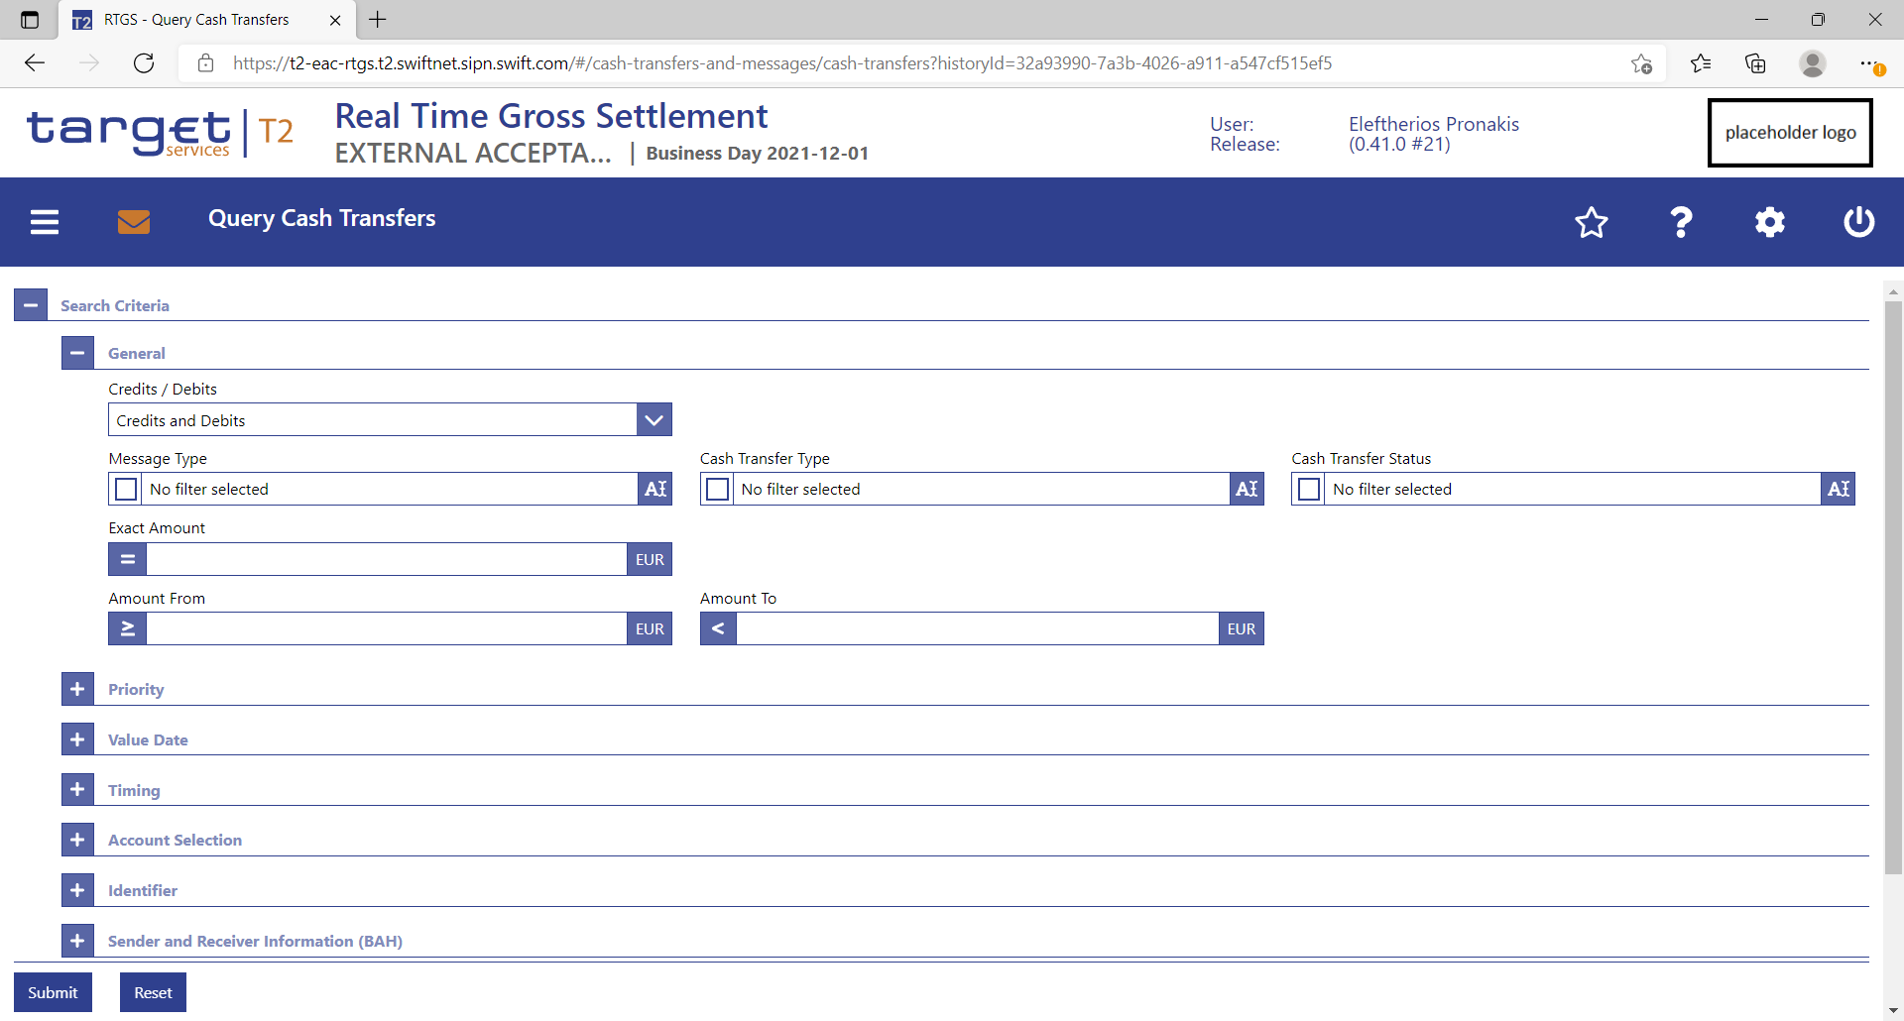
Βασικά σενάρια δοκιμών
13. Request Payment Order revocation
Login: RTGS
Path: Cash Transfers and Messages / Query Cash Transfers
1. Συμπληρώνετε κριτήρια αναζήτησης
2. Επιλέγετε «Submit»
3. Στη λίστα που εμφανίζεται επιλέγεται τις Εντολές
Πληρωμής που θέλετε να ανακαλέσετε και με δεξί click επιλέγετε Revoke.
Διεύθυνση Συστημάτων Πληρωμών και Διακανονισμού
56

Slide 57

Βασικά σενάρια δοκιμών
14. Send Payment Return pacs.004
Login: RTGS
Path: Cash Transfers and Messages / New Payment
Return
Συμπληρώνετε τα υποχρεωτικά πεδία του
«Business Application Header» :
From/BICFI
To/BICFI
2. Συμπληρώνετε τα υποχρεωτικά πεδία του
«Payment Return»
3. Επιλέγετε «Submit»
Διεύθυνση Συστημάτων Πληρωμών και Διακανονισμού
57

Slide 58
210 320 2628
210 67 99 770
210 67 99 776
Ευχαριστούμε!
TargetServices@bankofgreece.gr
Διεύθυνση Συστημάτων Πληρωμών και Διακανονισμού

